Slide 1



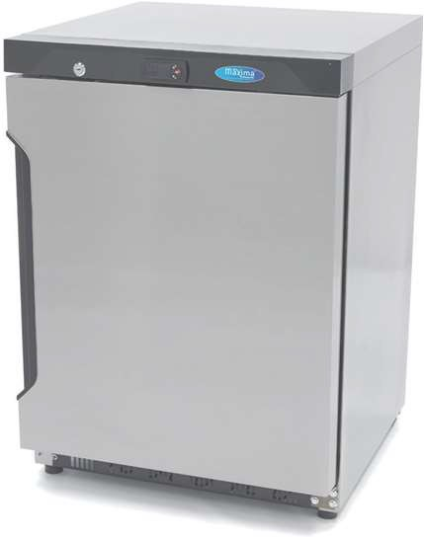
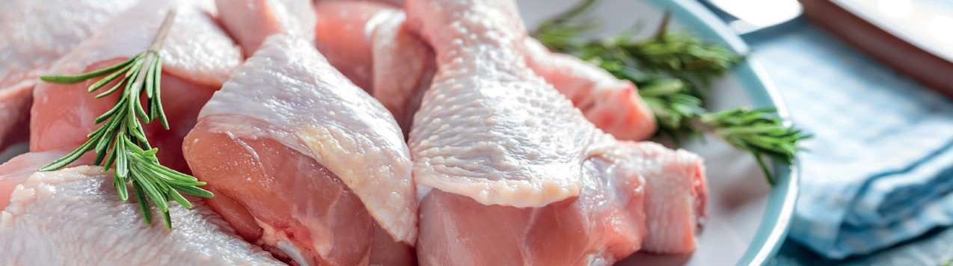
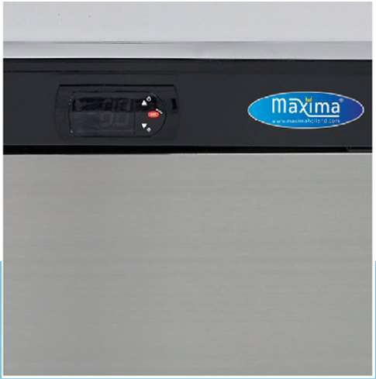
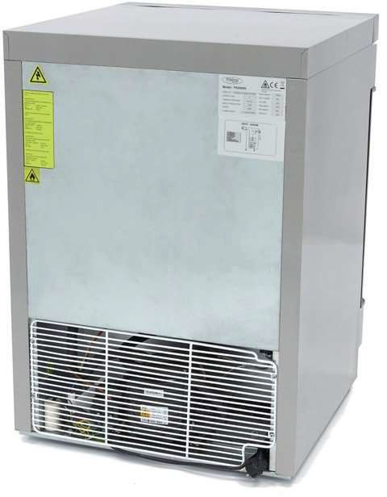
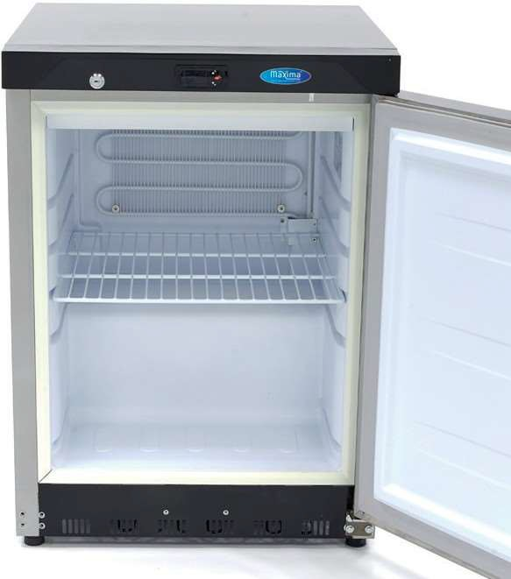
HLADNJAK
MODEL: R 200L SS
SPECIFIKACIJE
Mali hladnjak 200L (135L)
Kućište od nehrđajućeg čelika sa plastikom iznutra Standardno sa bravom
Snaga Napon
Neto težina Bruto težina
Dimenzije mašine
Dimenzije pakiranja Volumen pakiranja Ambalažni materijal HS carinski broj EAN kod
Broj artikla
110 W
230V / 50Hz / 1faza
44,0 Kg
49,0 Kg
V870 x Š600 x D615 mm
V1020 x Š640 x D680 mm
0,44 cbm
Kartonska kutija s pjenom
84185000
8719324276597
09400106
Opremljen s 1 podesivom policom
Carel digitalni regulator temperature
Statični rashladni sistem
Statički rashladni sustav sa ventilatorom
Zanussi kompresorom
Podesive noge bez rashladnog sredstva R600/ CFC
Debljina izolacije 70 mm
Temperatura 0 ° do +10° Celzijusa
Vrata su okretiva
VISOKA KVALITETNA / NISKE CIJENE24/7
PODRŠKA I USLUGE
ODMAH DOSTUPNO SA ZALIHA TEHNIČKOG ODJELA I GARANCIJE
ODLIČNO ZADOVOLJSTVO KUPACA
Carel digitalni regulator temperature
Statički rashladni sistem sa Zanussi kompresor
Kućište od nehrđajućeg čelika s plastikom iznutra

Slide 2
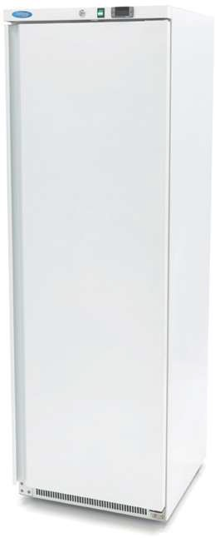
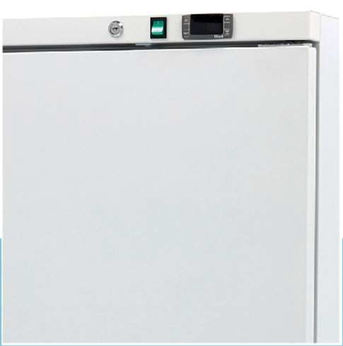
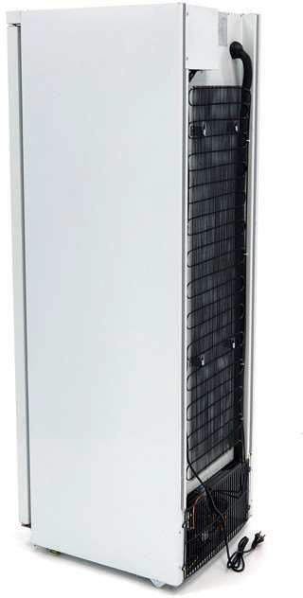
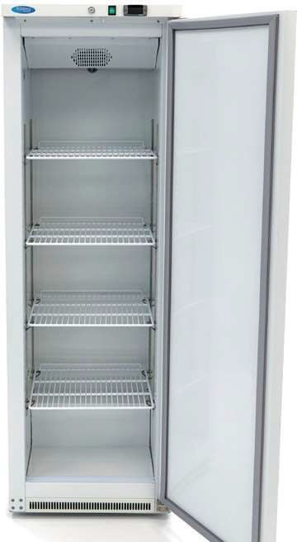
HLADNJAK
MODEL: R 400L BIJELI
SPECIFIKACIJE
Veličina hladnjaka 400L (360L)
Vanjski dio presvučen bijelim premazom i unutrašnjost od plastike
Standardno sa bravom
Opremljen sa 4 podesive police
Dixell digitalni regulator temperature
Statički rashladni sistem sa Zanussi kompresorom ventilatora
Snaga Napon
Neto težina Bruto težina
Dimenzije mašine
Dimenzije pakiranja Volumen pakiranja Ambalažni materijal HS carinski broj EAN kod
Broj artikla
190 W
230V / 50Hz / 1faza
69.0 Kg
98,0 Kg
V1870 x Š600 x D615 mm
V2000 x Š640 x D680 mm
0,87 cbm
Kartonska kutija s pjenom
84185019
8719324276573
09400140
Rashladno sredstvo R290 / CFC
Podesive noge
Debljina izolacije 50 mm
Temperatura 0 ° do +10° Celzijusa
VISOKA KVALITETNA / NISKE CIJENE24/7
PODRŠKA I USLUGE
ODMAH DOSTUPNO SA ZALIHA TEHNIČKOG ODJELA I GARANCIJE
ODLIČNO ZADOVOLJSTVO KUPACA
Dixell digitalni regulator temperature
Rashladni sistem sa ventilatorom
Vanjski dio presvučen bijelim premazom
sa plastičnim enterijerom

Slide 3
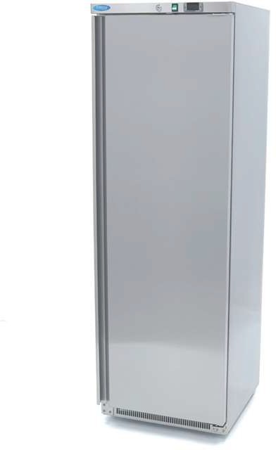
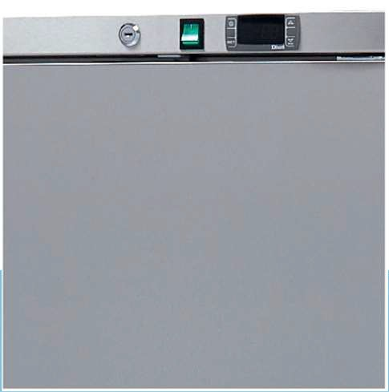
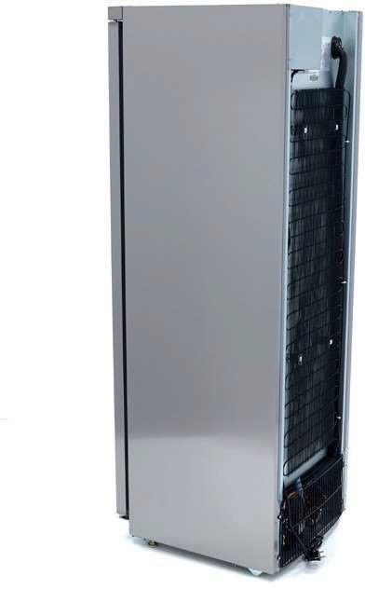
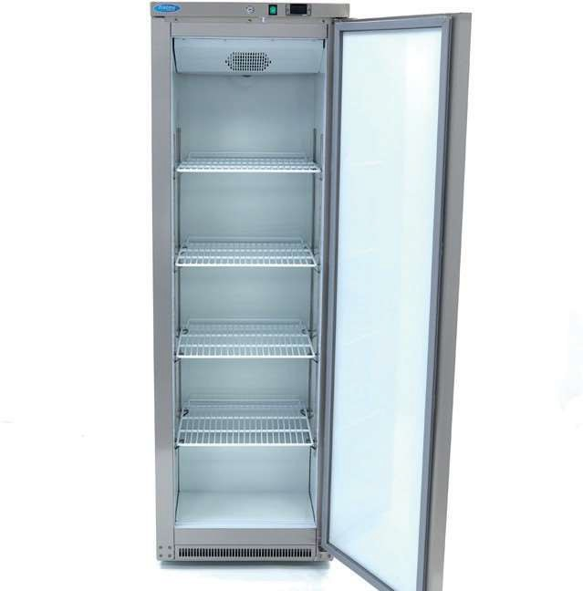
HLADNJAK
MODEL: R 400L SS
SPECIFIKACIJE
Veličina hladnjaka 400L (360L)
Kućište od nehrđajućeg čelika s plastikom iznutra
Standardno sa bravom
Opremljen sa 4 podesive police
Dixell digitalni regulator temperature
Rashladni sistem sa ventilatorom
Zanussi kompresor
Ne sadrži rashladno sredstvo R290 / CFC
Podesive noge
Debljina izolacije 50 mm
Temperatura 0 ° do +10° Celzijusa
Snaga Napon
Neto težina Bruto težina
Dimenzije mašine
Dimenzije pakiranja Volumen pakiranja Ambalažni materijal HS carinski broj EAN kod
Broj artikla
190 W
230V / 50Hz / 1faza
69.0 Kg
93,0 Kg
V1870 x Š600 x D615 mm
V2000 x Š640 x D680 mm
0,87 cbm
Kartonska kutija s pjenom
84185019
8719324276603
09400115
VISOKA KVALITETNA / NISKE CIJENE24/7
PODRŠKA I USLUGE
ODMAH DOSTUPNO SA ZALIHA TEHNIČKOG ODJELA I GARANCIJE
ODLIČNO ZADOVOLJSTVO KUPACA
Dixell digitalni regulator temperature
Rashladni sistem sa ventilatorom
Kućište od nehrđajućeg čelika s plastikom iznutra

Slide 4
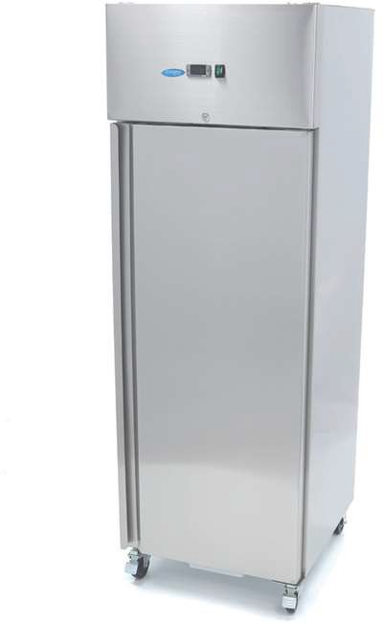
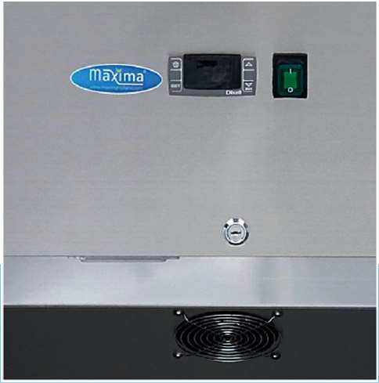
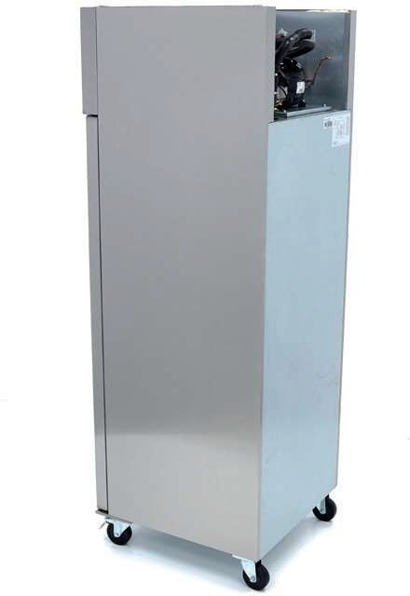
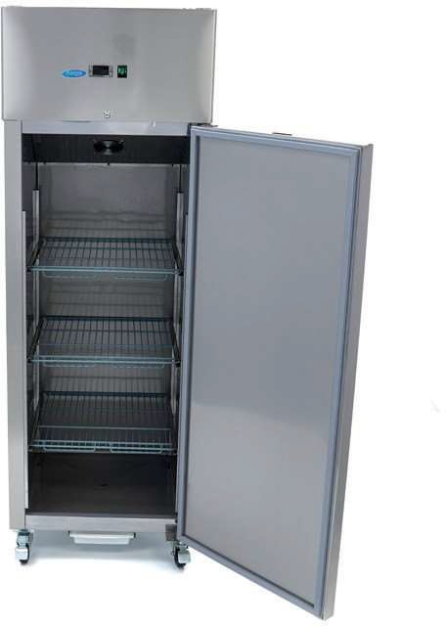
DELUXE HLADNJAK
MODEL: R 400L SN
SPECIFIKACIJE
Snažni profesionalni hladnjak 400L (429L)
Kućište od nehrđajućeg čelika
Nehrđajući čelik iznutra (AISI 304)
Luksuzno završen i uključuje bravu
Samo zatvarajuća vrata sa antibakterijskom gumom
Unutra sa zaobljenim uglovima
Snaga Napon
Neto težina Bruto težina
Dimenzije mašine
Dimenzije pakiranja Volumen pakiranja Ambalažni materijal HS carinski broj EAN kod
Broj artikla
300 W
230V / 50Hz / 1faza
130,0 Kg
140,0 Kg
V2000 x Š680 x D700 mm
V2130 x Š720 x D740 mm
1,13 cbm
Kartonska kutija s pjenom
84185019
8719324276672
09400130
Opremljen s 3 podesive police 530 x550 mm
Takođe pogodan za kontejnere 1/1 GN
Dixell digitalni regulator temperature
Statični rashladni sistem sa LED osvjetljenjem ventilatora u unutrašnjosti
Ne sadrži rashladno sredstvo R290 / CFC
Opremljen sa 4 kotača, 2 sa kočnicama Debljina izolacije 60 mm
Temperatura 2 ° do +8 ° Celzijusa
VISOKA KVALITETNA / NISKE CIJENE24/7
PODRŠKA I USLUGE
ODMAH DOSTUPNO SA ZALIHA TEHNIČKOG ODJELA I GARANCIJE
ODLIČNO ZADOVOLJSTVO KUPACA
Dixell digitalni regulator temperature
Rashladni sistem sa ventilatorom
Kućište od nehrđajućeg čelika i iznutra

Slide 5
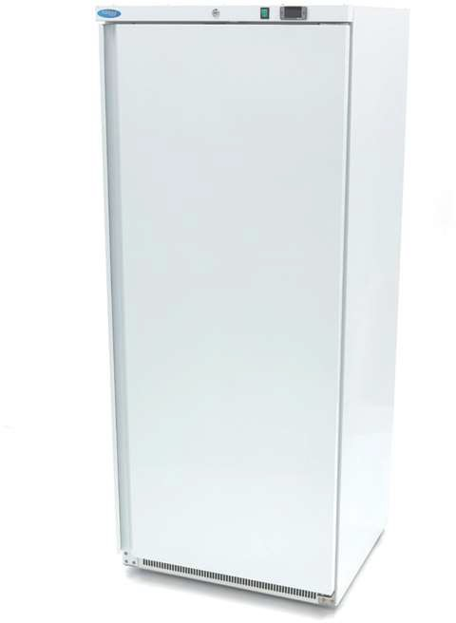
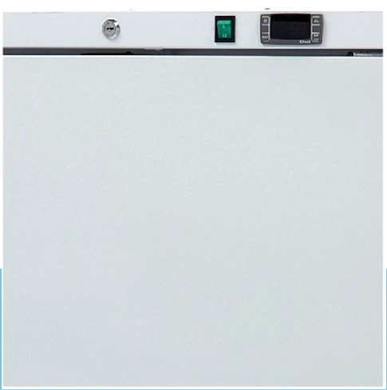
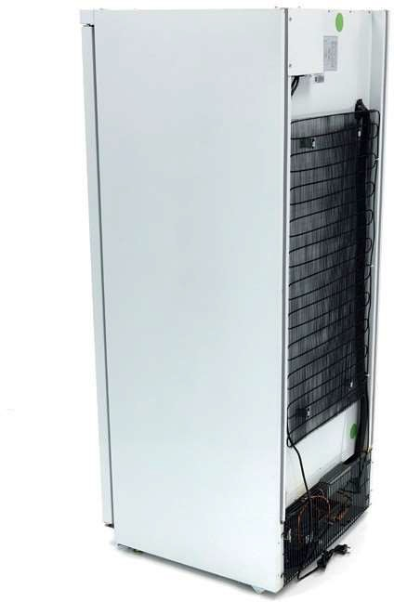
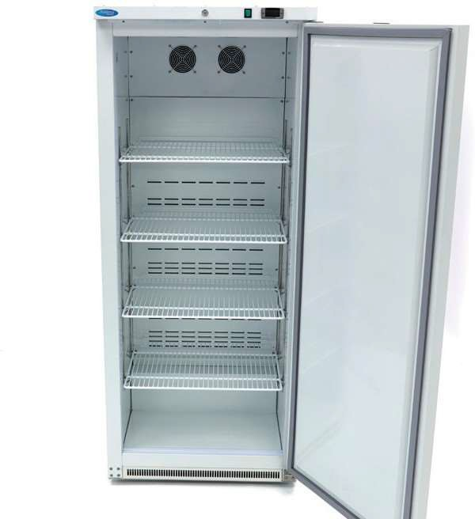
HLADNJAK
MODEL: R 600L BIJELI
SPECIFIKACIJE
Veličina hladnjaka 600L (570L)
Vanjski dio presvučen bijelim premazom i unutrašnjost od plastike
Standardno sa bravom
Opremljen sa 4 podesive police
Dixell digitalni regulator temperature
Statički rashladni sistem sa Zanussi kompresorom ventilatora
Snaga Napon
Neto težina Bruto težina
Dimenzije mašine
Dimenzije pakiranja Volumen pakiranja Ambalažni materijal HS carinski broj EAN kod
Broj artikla
190 W
230V / 50Hz / 1faza
90,0 Kg
120,0 Kg
V1870 x Š775 x D735 mm
V2030 x Š780 x D820 mm
1,3 cbm
Kartonska kutija s pjenom
84185019
8719324276580
09400145
Rashladno sredstvo R290 / CFC
Podesive noge
Debljina izolacije 50 mm
Temperatura 0 ° do +10° Celzijusa
VISOKA KVALITETNA / NISKE CIJENE24/7
PODRŠKA I USLUGE
ODMAH DOSTUPNO SA ZALIHA TEHNIČKOG ODJELA I GARANCIJE
ODLIČNO ZADOVOLJSTVO KUPACA
Dixell digitalni regulator temperature
Rashladni sistem sa ventilatorom
Vanjski dio presvučen bijelim premazom
sa plastičnim enterijerom

Slide 6
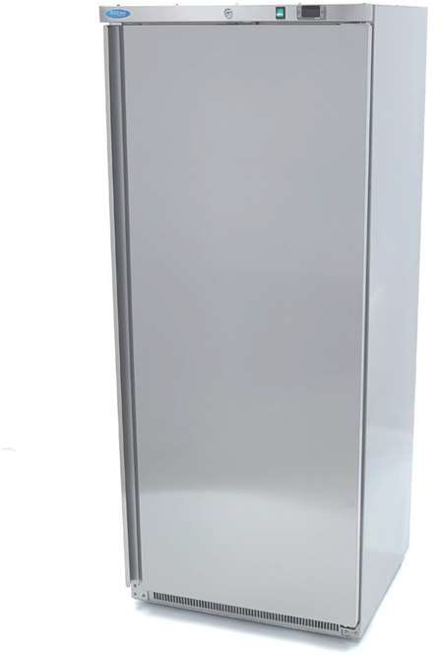
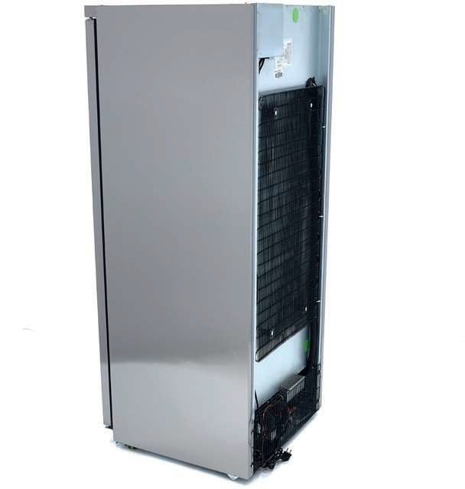
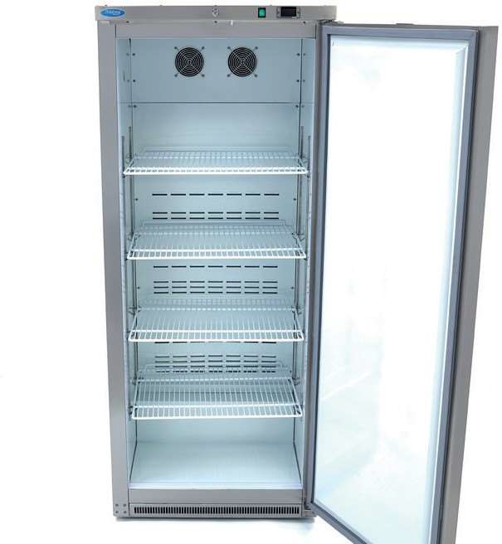
HLADNJAK
MODEL: R 600L SS
SPECIFIKACIJE
Veliki hladnjak 600L (570L)
Kućište od nehrđajućeg čelika s plastikom iznutra
Standardno sa bravom
Opremljen sa 4 podesive police
Dixell digitalni regulator temperature
Rashladni sistem sa ventilatorom
Zanussi kompresor
Ne sadrži rashladno sredstvo R290 / CFC
Podesive noge
Debljina izolacije 50 mm
Temperatura 0 ° do +10° Celzijusa
Snaga Napon
Neto težina Bruto težina
Dimenzije mašine
Dimenzije pakiranja Volumen pakiranja Ambalažni materijal HS carinski broj EAN kod
Broj artikla
190 W
230V / 50Hz / 1faza
90,0 Kg
116,0 Kg
V1870 x Š775 x D735 mm
V2030 x Š780 x D820 mm
1,3 cbm
Kartonska kutija s pjenom
84185019
8719324276610
09400125
VISOKA KVALITETNA / NISKE CIJENE24/7
PODRŠKA I USLUGE
ODMAH DOSTUPNO SA ZALIHA TEHNIČKOG ODJELA I GARANCIJE
ODLIČNO ZADOVOLJSTVO KUPACA
Dixell digitalni regulator temperature
Rashladni sistem sa ventilatorom
Kućište od nehrđajućeg čelika s plastikom iznutra

Slide 7
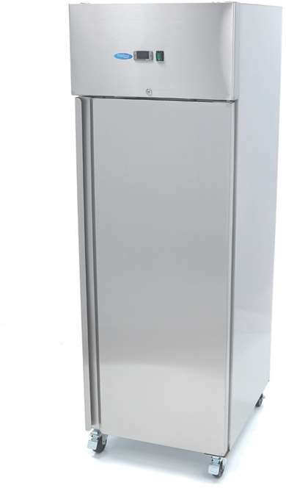

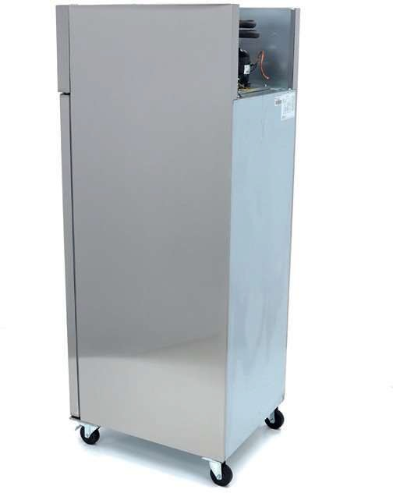
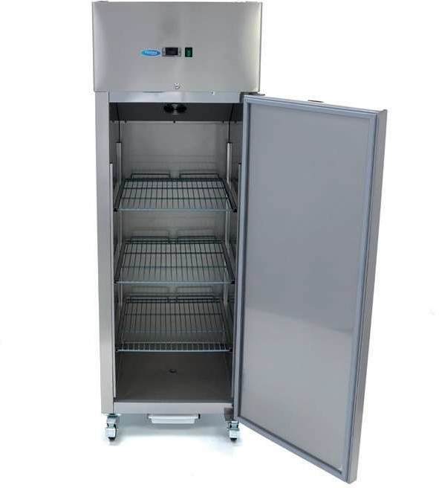
DELUXE HLADNJAK
MODEL: R 600L GN
SPECIFIKACIJE
Snažni profesionalni hladnjak 600L (537L)
Kućište od nehrđajućeg čelika
Nehrđajući čelik iznutra (AISI 304)
Luksuzno završen i uključuje bravu
Samo zatvarajuća vrata sa antibakterijskom gumom
Unutra sa zaobljenim uglovima
Snaga Napon
Neto težina Bruto težina
Dimenzije mašine
Dimenzije pakiranja Volumen pakiranja Ambalažni materijal HS carinski broj EAN kod
Broj artikla
300 W
230V / 50Hz / 1faza
135,0 Kg
145,0 Kg
V2000 x Š680 x D810 mm
V2130 x Š720 x D840 mm
1,29 cbm
Kartonska kutija s pjenom
84185019
8719324276689
09400000
Opremljen s 3 podesive police 2/1 GN
Dixell digitalni regulator temperature
Statički sistem za hlađenje sa LED osvjetljenjem ventilatora unutar
Ne sadrži rashladno sredstvo R290 / CFC
Opremljen sa 4 kotača, 2 sa kočnicama Debljina izolacije 60 mm
Temperatura 2 ° do+8 ° Celzijusa
VISOKA KVALITETNA / NISKE CIJENE24/7
PODRŠKA I USLUGE
ODMAH DOSTUPNO SA ZALIHA TEHNIČKOG ODJELA I GARANCIJE
ODLIČNO ZADOVOLJSTVO KUPACA
Dixell digitalni regulator temperature
Rashladni sistem sa ventilatorom
Kućište od nehrđajućeg čelika i iznutra

Slide 8
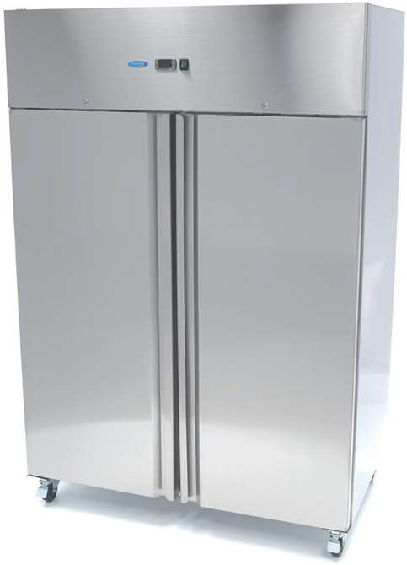
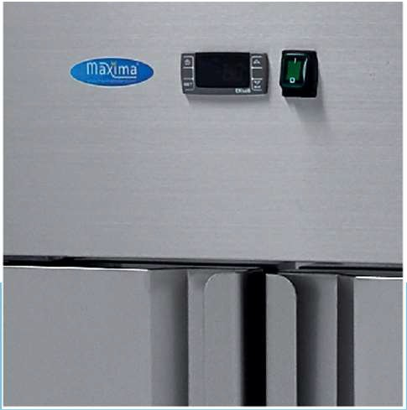
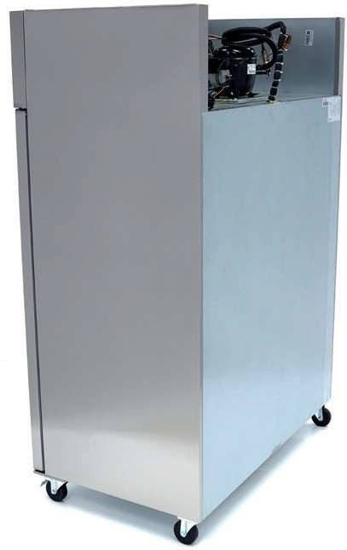
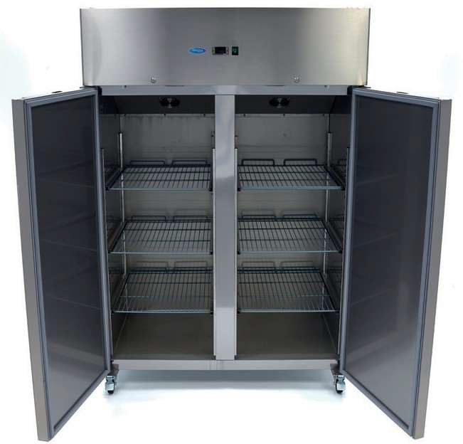
DELUXE HLADNJAK
MODEL: R 1200L GN
SPECIFIKACIJE
Snažni profesionalni hladnjak 1200L (1173L)
Kućište od nehrđajućeg čelika
Unutrašnji nehrđajući čelik (AISI 304)
Luksuzno završen i uključuje bravu
Samozatvarajuća vrata sa antibakterijskom gumom
Unutar zaobljenih uglova
Opremljen sa šest podesivih polica 2/1 GN
Dixell digitalni regulator temperature
Statički rashladni sistem sa unutrašnjim LED osvjetljenjem ventilatora
Snaga Napon
Neto težina Bruto težina
Dimenzije mašine
Dimenzije pakiranja Volumen pakiranja Ambalažni materijal HS carinski broj EAN kod
Broj artikla
600 W
230V / 50Hz / 1faza
180,0 Kg
190,0 Kg
V2000 x Š1340 x D810 mm
V2130 x Š1370 x D840 mm
2,45 cbm
Kartonska kutija s pjenom
84185019
8719324276696
09400010
Ne sadrži rashladno sredstvo R290 / CFC
Opremljen sa 4 kotača, 2 sa kočnicama Debljina izolacije 60 mm
Temperatura 2 ° do +8 ° Celzijusa
VISOKA KVALITETNA / NISKE CIJENE24/7
PODRŠKA I USLUGE
ODMAH DOSTUPNO SA ZALIHA TEHNIČKOG ODJELA I GARANCIJE
ODLIČNO ZADOVOLJSTVO KUPACA
Dixell digitalni regulator temperature
Rashladni sistem sa ventilatorom
Kućište od nehrđajućeg čelika i iznutra

Slide 9
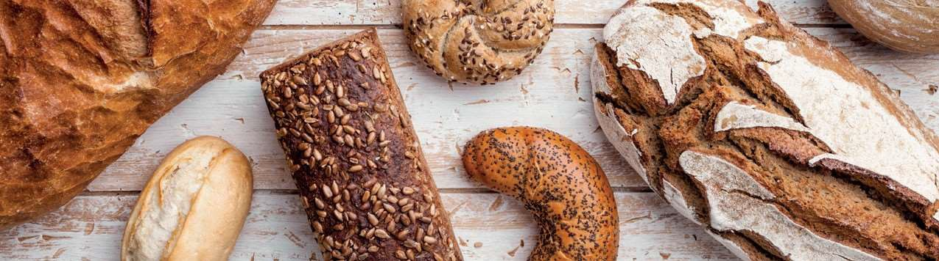
DELUXE PEKARA HLADNJAK
MODEL: R 800L 80X60CM
SPECIFIKACIJE
Moćni profesionalni pekarski hladnjak 800L (787L)
Kućište od nehrđajućeg čelika
Nehrđajući čelik iznutra (AISI 304)
Luksuzno završen i uključuje bravu
Samo zatvarajuća vrata sa antibakterijskom gumom
Unutra sa zaobljenim uglovima
Snaga Napon
Neto težina Bruto težina
Dimenzije mašine
Dimenzije pakiranja Volumen pakiranja Ambalažni materijal
390 W
230V / 50Hz / 1faza
140,0 Kg
146,0 Kg
V2010 x Š740 x D990 mm
V2130 x Š800 x D1030 mm
1,76 CBM
Kartonska kutija s pjenom
Soba za 10 podesivih polica 60x80 cm
Dixell digitalni regulator temperature
Sistem za hlađenje sa ventilatorom
LED osvjetljenje unutra
HS carinski broj | 84185019 | Ne sadrži rashladno sredstvo R290 / CFC
EAN kod | 8719632121497 | Opremljen sa 4 kotača, 2 sa kočnicama
Broj artikla | 09400175 | Debljina izolacije 60 mm
 |  | Temperatura 2 ° do +8 ° Celzijusa
VISOKA KVALITETNA / NISKE CIJENE24/7
PODRŠKA I USLUGE
ODMAH DOSTUPNO SA ZALIHA TEHNIČKOG ODJELA I GARANCIJE
ODLIČNO ZADOVOLJSTVO KUPACA
Dixell digitalni regulator temperature
Rashladni sistem sa ventilatorom
Kućište od nehrđajućeg čelika i iznutra

Slide 10
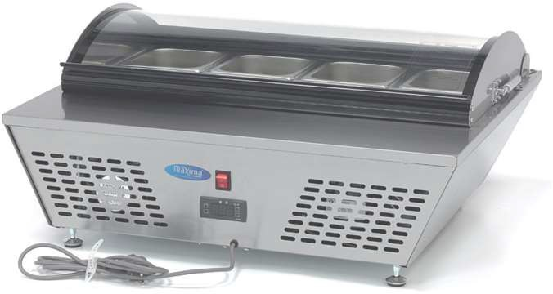
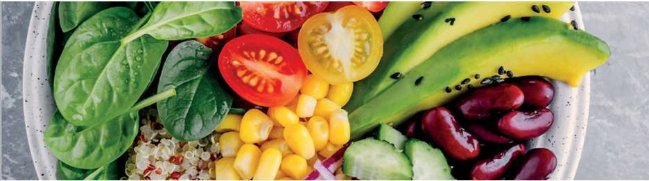
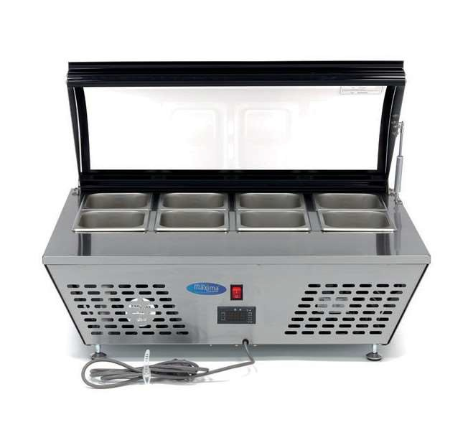
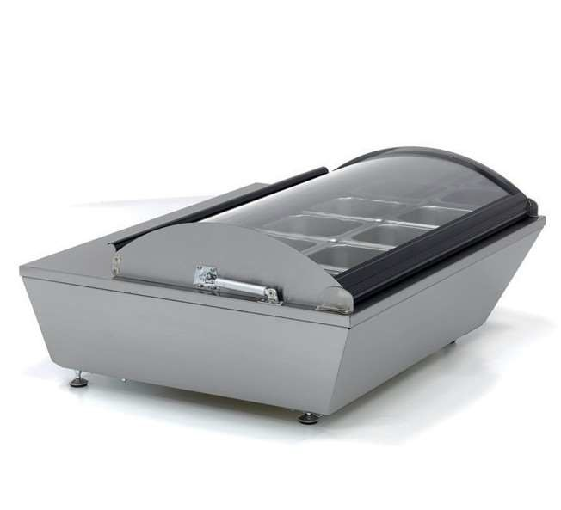
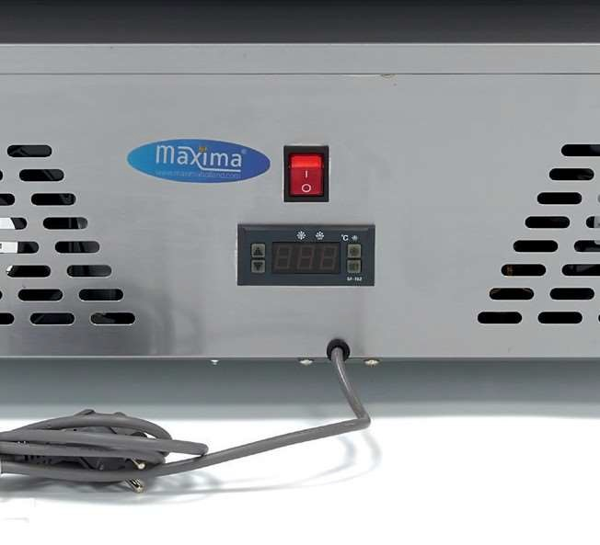
MINI STOL SALADETA
MODEL: 67L
SPECIFIKACIJE
Luksuzni model stola s kapacitetom od 67L
Poklopac od staklenog
stakla i izdržljiva radna ploča od nehrđajućeg čelika
Unutra i izvana od nehrđajućeg čelika AISI 304
Za 8 x1 / 6 GN ili 4 x1 / 3 GN Dixell
Snaga Napon
Neto težina Bruto težina
Dimenzije mašine
Dimenzije pakiranja Volumen pakiranja Ambalažni materijal HS carinski broj EAN kod
Broj artikla
110 W
230V / 50Hz / 1faza
25,0 Kg
27.60 Kg
V328 x Š767 x D612 mm
V390 x Š860 x D710 mm
0,24 cbm
Kartonska kutija s pjenom
84185019
8719324276351
09400870
digitalni regulator temperature
Sistem hlađenja s ventilatorom
Pjenasti isparivač na 3 strane
Automatsko odmrzavanje
Zanussi kompresor
Ne sadrži rashladno sredstvo R134a / CFC
Debljina izolacije 35 mm
Temperatura: 0 ° do +10 ° Celzijusa
Uključujući: GN kontejneri
VISOKA KVALITETNA / NISKE CIJENE24/7
PODRŠKA I USLUGE
ODMAH DOSTUPNO SA ZALIHA TEHNIČKOG ODJELA I GARANCIJE
ODLIČNO ZADOVOLJSTVO KUPACA
Kućište od nehrđajućeg čelika sa
kapacitet 8 x 1/3 GN
Statičko hlađenje pjenastim isparivačem
Dixell digitalni regulator temperature

Slide 11
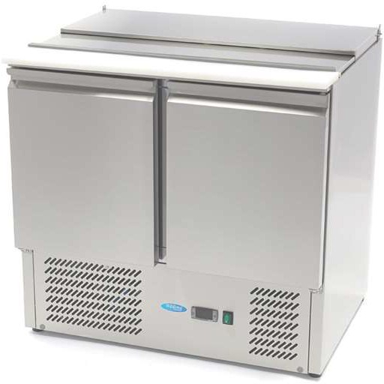
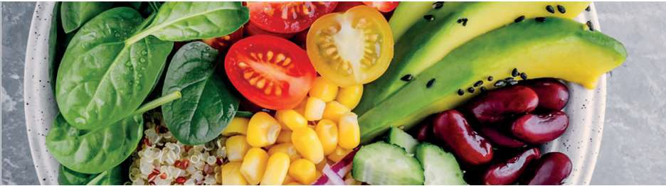
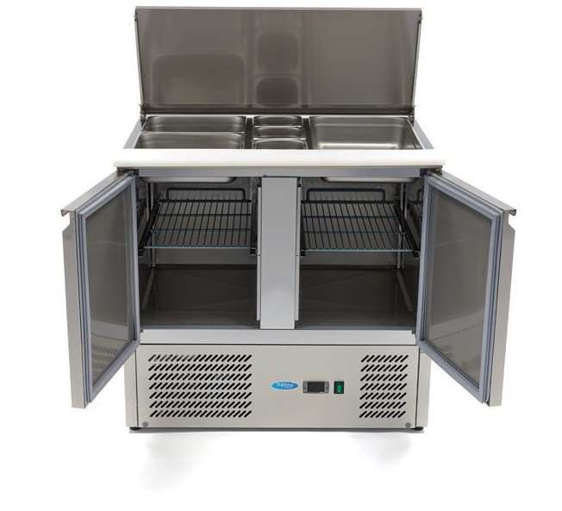
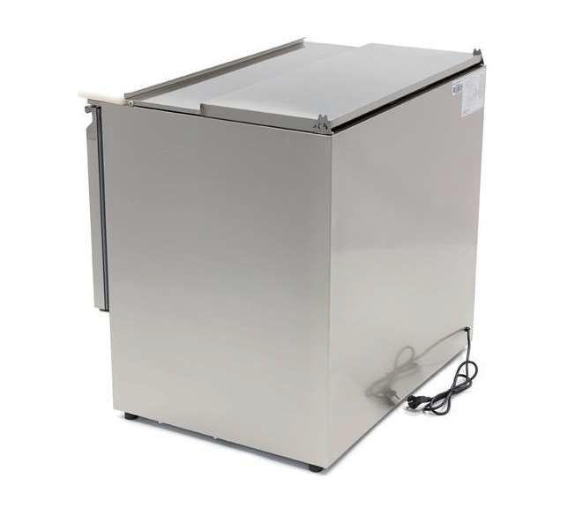
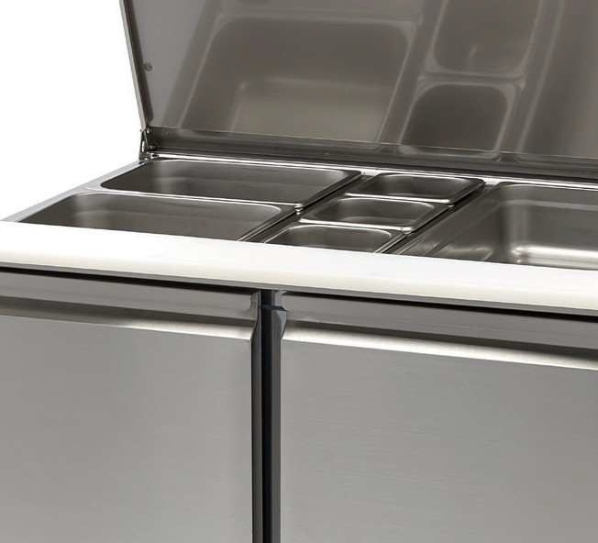
SALADETA
MODEL: SAL900 SLT
SPECIFIKACIJE
Jaka salata od nehrđajućeg čelika sa poklopcem na šarkama
Izdržljiva plastična daska za rezanje
Unutra i izvana od nehrđajućeg čelika AISI304
Kapacitet 257L
Snaga Napon
Neto težina Bruto težina
Dimenzije mašine
Dimenzije pakiranja Volumen pakiranja Ambalažni materijal HS carinski broj EAN kod
Broj artikla
230 W
230V / 50Hz / 1faza 70,0 Kg
76,40 kg
V880 x Š900 x D700 mm
V1050 x Š950 x D740 mm
0,74 cbm
Kartonska kutija s pjenom
84185019
8719324276368
09400410
Opremljen podesivim policama (po jedna na vrata)
Dixell digitalnim regulatorom temperature
Sistem hlađenja s ventilatorom
Pjenasti isparivač na 3 strane
Automatsko odmrzavanje
Zanussi kompresor
Rashladno sredstvo R600a / bez CFC-a
Debljina izolacije 35 mm Temperatura: 0 ° do +10 ° Celzijusa
Isključujući: GN kontejneri
VISOKA KVALITETNA / NISKE CIJENE24/7
PODRŠKA I USLUGE
ODMAH DOSTUPNO SA ZALIHA TEHNIČKOG ODJELA I GARANCIJE
ODLIČNO ZADOVOLJSTVO KUPACA
Kućište od nehrđajućeg čelika sa
kapacitet 8 x 1/3 GN
Statičko hlađenje pjenastim isparivačem
Dixell digitalni regulator temperature

Slide 12
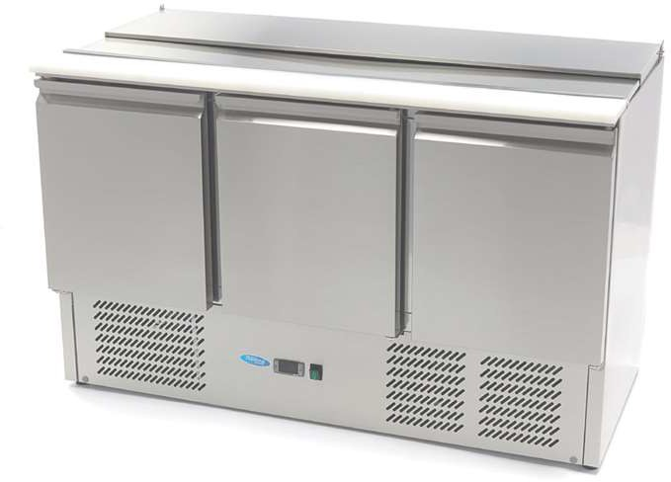
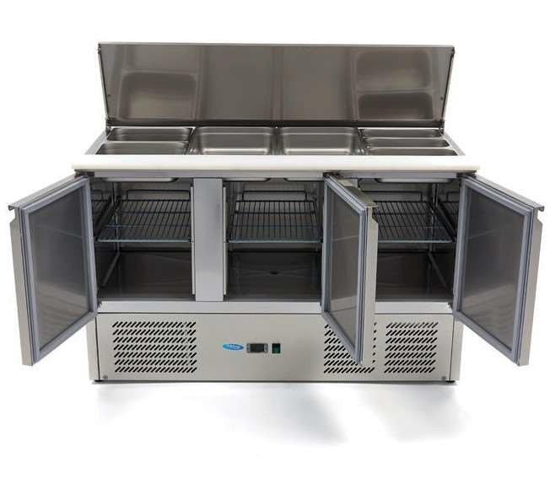
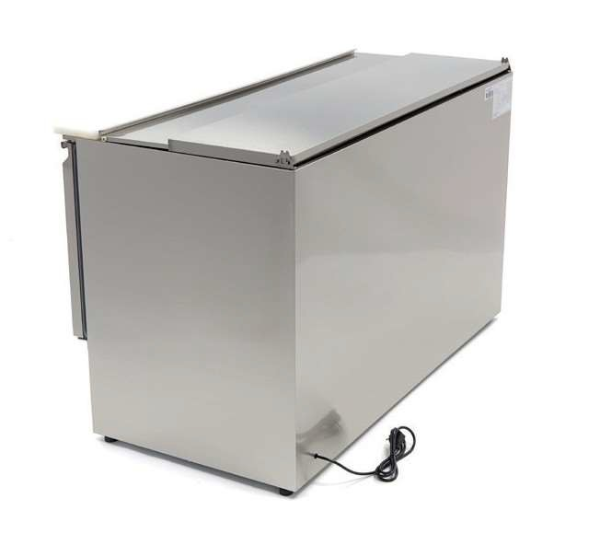
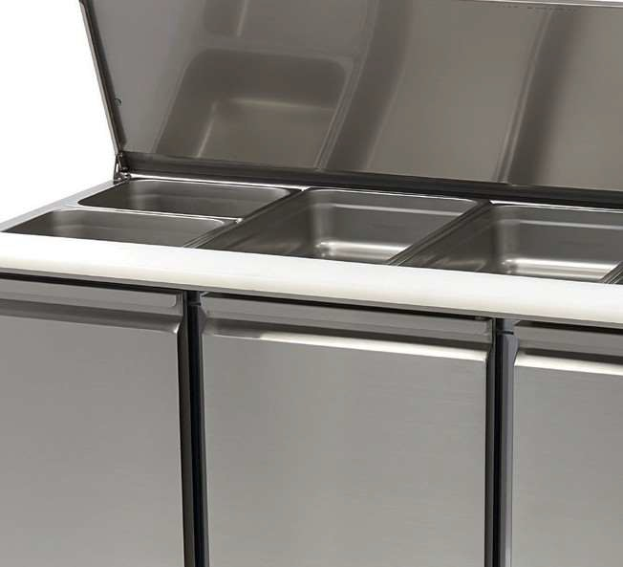
SALADETA
MODEL: SAL903 SLT
SPECIFIKACIJE
Jaka salata od nehrđajućeg čelika sa poklopcem na šarkama
Izdržljiva plastična daska za rezanje
Unutra i izvana od nehrđajućeg čelika AISI304
Zapremina 400L
Snaga Napon
Neto težina Bruto težina
Dimenzije mašine
Dimenzije pakiranja Volumen pakiranja Ambalažni materijal HS carinski broj EAN kod
Broj artikla
230 W
230V / 50Hz / 1faza 107,0 Kg
119,0 Kg
V880 x Š1365 x D700 mm
V1050 x Š1400 x D740 mm
1,09 cbm
Kartonska kutija s pjenom
84185019
8719324276375
09400415
Opremljen podesivim policama (po jedna na vrata)
Dixell digitalnim regulatorom temperature
Sistem hlađenja s ventilatorom
Pjenasti isparivač na 3 strane
Automatsko odmrzavanje
Zanussi kompresor
Rashladno sredstvo R290 / CFC bez
Debljina izolacije 35 mm Temperatura: 0 ° do +10 ° Celzijusa
Isključujući: GN kontejneri
VISOKA KVALITETNA / NISKE CIJENE24/7
PODRŠKA I USLUGE
ODMAH DOSTUPNO SA ZALIHA TEHNIČKOG ODJELA I GARANCIJE
ODLIČNO ZADOVOLJSTVO KUPACA
Kućište od nehrđajućeg čelika sa
kapacitet 8 x 1/3 GN
Statičko hlađenje pjenastim isparivačem
Dixell digitalni regulator temperature

Slide 13
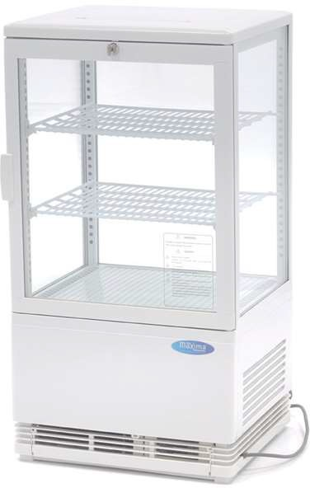
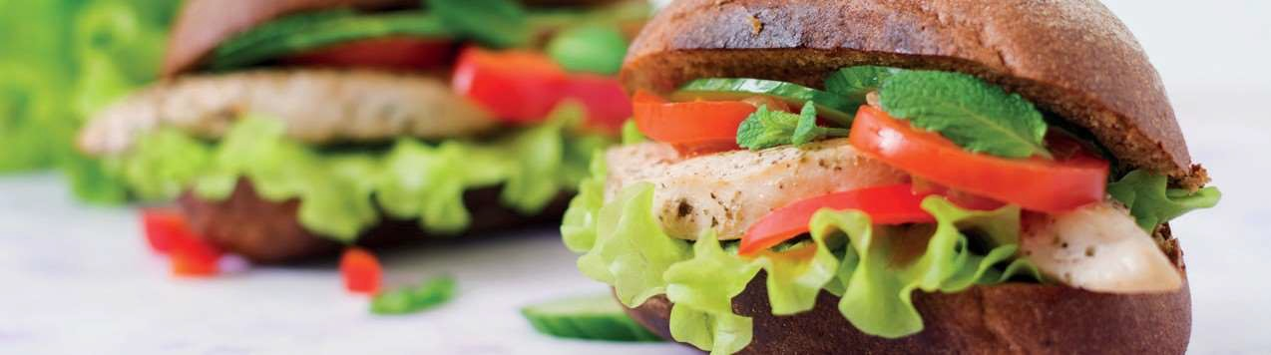
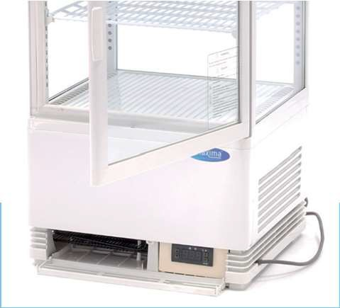
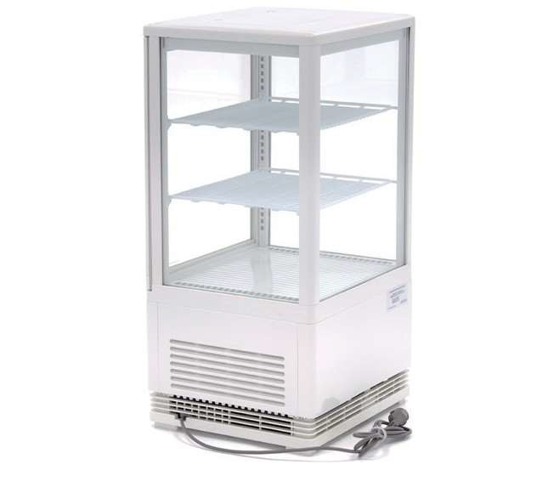

RASHLADA VITRINA
MODEL: 58L BIJELA
SPECIFIKACIJE
Prekrasna rashlađena bijela vitrina 58L
Obojeni čelik plastikom
Snaga Napon
Neto težina Bruto težina
Dimenzije mašine
Dimenzije pakiranja Volumen pakiranja Ambalažni materijal HS carinski broj EAN kod
Broj artikla
180 W
230V / 50Hz / 1faza
30,0 Kg
31,0 Kg
V810 x Š428 x D386 mm
V880 x Š450 x D470 mm
0,19 cbm
Kartonska kutija s pjenom
84185019
8719324276382
09400800
Dvostruko ostakljenje na 4 strane
Opremljeno sa 2 presvučene rešetke
Hlađenje sa ventilatorom
Automatsko odmrzavanje
Ne sadrži rashladno sredstvo R134a / CFC
Dixell digitalni regulator temperature
Temperatura 0° do +12 ° Celzijusa
Vrata sa bravom
LED svjetla unutra
Fiksna stopala
VISOKA KVALITETNA / NISKE CIJENE24/7
PODRŠKA I USLUGE
ODMAH DOSTUPNO SA ZALIHA TEHNIČKOG ODJELA I GARANCIJE
ODLIČNO ZADOVOLJSTVO KUPACA
Digitalni regulator temperature
Dvostruko ostakljenje na 4 strane
Bijeli hladnjak sa zaključavanjem vrata
na prednjoj strani

Slide 14




RASHADNA VITRINA
MODEL: 58L CRNA
SPECIFIKACIJE
Prekrasna rashlađena crna vitrina 58L
Obojeni čelik plastikom
Snaga Napon
Neto težina Bruto težina
Dimenzije mašine
Dimenzije pakiranja Volumen pakiranja Ambalažni materijal HS carinski broj EAN kod
Broj artikla
180 W
230V / 50Hz / 1faza
30,0 Kg
31,0 Kg
V810 x Š428 x D386 mm
V880 x Š450 x D470 mm
0,19 cbm
Kartonska kutija s pjenom
84185019
8719324276399
09400801
Dvostruko ostakljenje na 4 strane
Opremljeno sa 2 presvučene rešetke
Hlađenje sa ventilatorom
Automatsko odmrzavanje
Ne sadrži rashladno sredstvo R134a / CFC
Dixell digitalni regulator temperature
Temperatura 0 ° do +12 ° Celzijusa
Vrata sa bravom
LED svjetla unutra
Fiksna stopala
VISOKA KVALITETNA / NISKE CIJENE24/7
PODRŠKA I USLUGE
ODMAH DOSTUPNO SA ZALIHA TEHNIČKOG ODJELA I GARANCIJE
ODLIČNO ZADOVOLJSTVO KUPACA
Digitalni regulator temperature
Dvostruko ostakljenje na 4 strane
Crni displej hladnjak sa bravom u vratima
na prednjoj strani

Slide 15




RASHLADA VITRINA
MODEL: 78L BIJELA
SPECIFIKACIJE
Prekrasna hladnjača u bijeloj vitrini 78L
Obojeni čelik plastikom
Dvostruko ostakljenje na 4 strane
Opremljeno sa 3 rešetke obložene
Hlađenje sa ventilatorom
Snaga Napon
Neto težina Bruto težina
Dimenzije mašine
Dimenzije pakiranja Volumen pakiranja Ambalažni materijal HS carinski broj EAN kod
Broj artikla
180 W
230V / 50Hz / 1faza
34,0 Kg
35,0 Kg
V960 x Š428 x D386 mm
V1030 x Š450 x D470 mm
0,22 cbm
Kartonska kutija s pjenom
84185019
8719324276405
09400805
Automatsko odmrzavanje
Ne sadrži rashladno sredstvo R134a / CFC
Dixell digitalni regulator temperature
Temperatura 0° do +12 ° Celzijusa
Vrata sa bravom
LED svjetla unutra
Fiksna stopala
VISOKA KVALITETNA / NISKE CIJENE24/7
PODRŠKA I USLUGE
ODMAH DOSTUPNO SA ZALIHA TEHNIČKOG ODJELA I GARANCIJE
ODLIČNO ZADOVOLJSTVO KUPACA
Digitalni regulator temperature
na prednjoj strani
Dvostruko ostakljenje na 4 strane
Bijeli hladnjak sa zaključavanjem vrata

Slide 16




RASHLADA VITRINA
MODEL: 78L CRNA
SPECIFIKACIJE
Prekrasna rashlađena crna vitrina 78L
Obojeni čelik plastikom
Snaga Napon
Neto težina Bruto težina
Dimenzije mašine
Dimenzije pakiranja Volumen pakiranja Ambalažni materijal HS carinski broj EAN kod
Broj artikla
180 W
230V / 50Hz / 1faza
34,0 Kg
35,0 Kg
V960 x Š428 x D386 mm
V1030 x Š450 x D470 mm
0,22 cbm
Kartonska kutija s pjenom
84185019
8719324276412
09400806
Dvostruko ostakljenje na 4 strane
Opremljeno sa 3 rešetke obložene
Hlađenje sa ventilatorom
Automatsko odmrzavanje
Ne sadrži rashladno sredstvo R134a / CFC
Dixell digitalni regulator temperature
Temperatura 0° do +12 ° Celzijusa
Vrata sa bravom
LED svjetla unutra
Fiksna stopala
VISOKA KVALITETNA / NISKE CIJENE24/7
PODRŠKA I USLUGE
ODMAH DOSTUPNO SA ZALIHA TEHNIČKOG ODJELA I GARANCIJE
ODLIČNO ZADOVOLJSTVO KUPACA
Digitalni regulator temperature
na prednjoj strani
Dvostruko ostakljenje na 4 strane
Crni displej hladnjak sa bravom u vratima

Slide 17




RASHLADA VITRINA
MODEL: 98L BIJELA
SPECIFIKACIJE
Prekrasna hladnjača u bijeloj vitrini 98L
Obojeni čelik plastikom
Dvostruko ostakljenje na 4 strane
Opremljeno sa 4 rešetke obložene
Hlađenje sa ventilatorom
Snaga Napon
Neto težina Bruto težina
Dimenzije mašine
Dimenzije pakiranja Volumen pakiranja Ambalažni materijal HS carinski broj EAN kod
Broj artikla
180 W
230V / 50Hz / 1faza
38,0 Kg
41,0 Kg
V1110 x Š428 x D386 mm
V1180 x Š450 x D470 mm
0,25 cbm
Kartonska kutija s pjenom
84185019
8719324276429
09400810
Automatsko odmrzavanje
Ne sadrži rashladno sredstvo R134a / CFC
Dixell digitalni regulator temperature
Temperatura 0° do +12 ° Celzijusa
Vrata sa bravom
LED svjetla unutra
Fiksna stopala
VISOKA KVALITETNA / NISKE CIJENE24/7
PODRŠKA I USLUGE
ODMAH DOSTUPNO SA ZALIHA TEHNIČKOG ODJELA I GARANCIJE
ODLIČNO ZADOVOLJSTVO KUPACA
Digitalni regulator temperature
na prednjoj strani
Dvostruko ostakljenje na 4 strane
Bijeli hladnjak sa zaključavanjem vrata

Slide 18




RASHLADNA VITRINA
MODEL: 98L CRNA
SPECIFIKACIJE
Prekrasna rashlađena crna vitrina 98L
Obojeni čelik plastikom
Snaga Napon
Neto težina Bruto težina
Dimenzije mašine
Dimenzije pakiranja Volumen pakiranja Ambalažni materijal HS carinski broj EAN kod
Broj artikla
180 W
230V / 50Hz / 1faza
38,0 Kg
41,0 Kg
V1110 x Š428 x D386 mm
V1180 x Š450 x D470 mm
0,25 cbm
Kartonska kutija s pjenom
84185019
8719324276436
09400811
Dvostruko ostakljenje na 4 strane
Opremljeno sa 4 rešetke obložene
Hlađenje sa ventilatorom
Automatsko odmrzavanje
Ne sadrži rashladno sredstvo R134a / CFC
Dixell digitalni regulator temperature
Temperatura 0° do +12 ° Celzijusa
Vrata sa bravom
LED svjetla unutra
Fiksna stopala
VISOKA KVALITETNA / NISKE CIJENE24/7
PODRŠKA I USLUGE
ODMAH DOSTUPNO SA ZALIHA TEHNIČKOG ODJELA I GARANCIJE
ODLIČNO ZADOVOLJSTVO KUPACA
Digitalni regulator temperature
na prednjoj strani
Dvostruko ostakljenje na 4 strane
Bijeli hladnjak sa zaključavanjem vrata

Slide 19




RASHLADNA VITRINA
MODEL: 235L BIJELA
SPECIFIKACIJE
Velika rashlađena bijela vitrina 235L
Obojeni čelik plastikom
Snaga Napon
Neto težina Bruto težina
Dimenzije mašine
Dimenzije pakiranja Volumen pakiranja Ambalažni materijal HS carinski broj EAN kod
Broj artikla
250 W
230V / 50Hz / 1faza 77,0 Kg
89,0 Kg
V1700 x Š530 x D485 mm
V1880 x Š600 x D550 mm
0,62 cbm
Kartonska kutija s pjenom
84185019
8719324276443
09400815
Dvostruko ostakljenje na 4 strane
Opremljeno sa 4 rešetke obložene
Hlađenje sa ventilatorom
Automatsko odmrzavanje
Ne sadrži rashladno sredstvo R134a / CFC
Dixell digitalni regulator temperature
Temperatura 0 ° do +12 ° Celzijusa
Vrata sa bravom
LED svjetla unutra
Fiksna stopala
VISOKA KVALITETNA / NISKE CIJENE24/7
PODRŠKA I USLUGE
ODMAH DOSTUPNO SA ZALIHA TEHNIČKOG ODJELA I GARANCIJE
ODLIČNO ZADOVOLJSTVO KUPACA
Digitalni regulator temperature
na prednjoj strani
Dvostruko ostakljenje na 4 strane
Bijeli hladnjak sa zaključavanjem vrata

Slide 20




RASHLADNA VITRINA
MODEL: 235L CRNA
SPECIFIKACIJE
Velika rashlađena crna vitrina 235L
Obojeni čelik plastikom
Snaga Napon
Neto težina Bruto težina
Dimenzije mašine
Dimenzije pakiranja Volumen pakiranja Ambalažni materijal HS carinski broj EAN kod
Broj artikla
250 W
230V / 50Hz / 1faza 77,0 Kg
89,0 Kg
V1700 x Š530 x D485 mm
V1880 x Š600 x D550 mm
0,62 cbm
Kartonska kutija s pjenom
84185019
8719324276450
09400816
Dvostruko ostakljenje na 4 strane
Opremljeno sa 4 rešetke obložene
Hlađenje sa ventilatorom
Automatsko odmrzavanje
Ne sadrži rashladno sredstvo R134a / CFC
Dixell digitalni regulator temperature
Temperatura 0 ° do +12 ° Celzijusa
Vrata sa bravom
LED svjetla unutra
Fiksna stopala
VISOKA KVALITETNA / NISKE CIJENE24/7
PODRŠKA I USLUGE
ODMAH DOSTUPNO SA ZALIHA TEHNIČKOG ODJELA I GARANCIJE
ODLIČNO ZADOVOLJSTVO KUPACA
Digitalni regulator temperature
na prednjoj strani
Dvostruko ostakljenje na 4 strane
Crni displej hladnjak sa bravom u vratima

Slide 21




RASHLADNAVITRINA
MODEL: 100L BIJELA
SPECIFIKACIJE
Prekrasna hladnjača u bijeloj vitrini 100L
Idealno za kolače, grickalice i sendviče
Zakrivljeno staklo na prednjoj strani
Snaga Napon
Neto težina Bruto težina
Dimenzije mašine
Dimenzije pakiranja Volumen pakiranja Ambalažni materijal HS carinski broj EAN kod
Broj artikla
160 W
230V / 50Hz / 1faza 39,0 Kg
47.50 kg
V675 x Š682 x D450 mm
V900 x Š760 x D530 mm
0,36 cbm
Kartonska kutija s pjenom
84185019
8719324276467
09400836
Klizna vrata na stražnjoj strani
Stakleni prozori na 4 strane
2 podesive police s premazom
Hlađenje ventilatorom
Automatsko odmrzavanje
Ne sadrži rashladno sredstvo R134a / CFC Temperatura 0 ° do +12 ° Celzijusa
Osvjetljenje iznutra
Fiksna stopala
VISOKA KVALITETNA / NISKE CIJENE24/7
PODRŠKA I USLUGE
ODMAH DOSTUPNO SA ZALIHA TEHNIČKOG ODJELA I GARANCIJE
ODLIČNO ZADOVOLJSTVO KUPACA
Zakrivljeno staklo na prednjoj strani
Klizna vrata na stražnjoj strani
Digitalni regulator temperature
na poleđini

Slide 22




RASHLADNA VITRINA
MODEL: 100L CRNA
SPECIFIKACIJE
Prekrasna rashlađena crna vitrina 100L
Idealna za kolače, grickalice i sendviče
Zakrivljeno staklo na prednjoj strani
Snaga Napon
Neto težina Bruto težina
Dimenzije mašine
Dimenzije pakiranja Volumen pakiranja Ambalažni materijal HS carinski broj EAN kod
Broj artikla
160 W
230V / 50Hz / 1faza 39,0 Kg
47.50 kg
V675 x Š682 x D450 mm
V900 x Š760 x D530 mm
0,36 cbm
Kartonska kutija s pjenom
84185019
8719324276474
09400831
Klizna vrata na stražnjoj strani
Stakleni prozori na 4 strane
2 podesive police s premazom
Hlađenje ventilatorom
Automatsko odmrzavanje
Ne sadrži rashladno sredstvo R134a / CFC Temperatura 0 ° do +12 ° Celzijusa
Osvjetljenje iznutra
Fiksna stopala
VISOKA KVALITETNA / NISKE CIJENE24/7
PODRŠKA I USLUGE
ODMAH DOSTUPNO SA ZALIHA TEHNIČKOG ODJELA I GARANCIJE
ODLIČNO ZADOVOLJSTVO KUPACA
Zakrivljeno staklo na prednjoj strani
Klizna vrata na stražnjoj strani
Digitalni regulator temperature
na poleđini

Slide 23




DELUXE REFR. VITRINA
MODEL: 120L
SPECIFIKACIJE
Luksuzna hladnjača u crnoj vitrini 120L
Idealna za kolače, grickalice i sendviče
Zakrivljeno staklo na prednjoj strani
Snaga Napon
Neto težina Bruto težina
Dimenzije mašine
Dimenzije pakiranja Volumen pakiranja
160 W
230V / 50Hz / 1faza
64,0 Kg
60,0 Kg
V686 x Š696 x D568 mm
V730 x Š770 x D630 mm
0,35 cbm
Klizna vrata na stražnjoj strani
Dvostruko ostakljenje na 4 strane
2 podesive kromirane rešetke
Hlađenje ventilatorom
Automatsko odmrzavanje
Ne sadrži rashladno sredstvo R134a / CFC
Ambalažni materijal HS carinski broj | Kartonska kutija s pjenom 84185019 | Dixell digitalni regulator temperature Tempertura 0° do +12 ° Celzijusa
EAN kod | 8719324276481 | Vrata sa bravom
Broj artikla | 09400845 | LED svjetla unutra
 |  | Podesive noge
VISOKA KVALITETNA / NISKE CIJENE24/7
PODRŠKA I USLUGE
ODMAH DOSTUPNO SA ZALIHA TEHNIČKOG ODJELA I GARANCIJE
ODLIČNO ZADOVOLJSTVO KUPACA
Zakrivljeno staklo na prednjoj strani
Klizna vrata na stražnjoj strani
Digitalni regulator temperature
na poleđini

Slide 24




DELUXE REFR. VITRINA
MODEL: 160L
SPECIFIKACIJE
Luksuzna hladnjača u crnoj vitrini 160L
Idealna za kolače, grickalice i sendviče
Zakrivljeno staklo na prednjoj strani
Snaga Napon
Neto težina Bruto težina
Dimenzije mašine
Dimenzije pakiranja Volumen pakiranja
160 W
230V / 50Hz / 1faza 71,0 Kg
76,60 Kg
V686 x Š874 x D568 mm
V850 x Š950 x D630 mm
0,51 cbm
Klizna vrata na stražnjoj strani
Dvostruko ostakljenje na 4 strane
2 podesive kromirane rešetke
Hlađenje ventilatorom
Automatsko odmrzavanje
Ne sadrži rashladno sredstvo R134a / CFC
Ambalažni materijal HS carinski broj | Kartonska kutija s pjenom 84185019 | Dixell digitalni regulator temperature Temperatura 0° do +12 ° Celzijusa
EAN kod | 8719324276498 | Vrata sa bravom
Broj artikla | 09400850 | LED svjetla unutra
 |  | Podesive noge
VISOKA KVALITETNA / NISKE CIJENE24/7
PODRŠKA I USLUGE
ODMAH DOSTUPNO SA ZALIHA TEHNIČKOG ODJELA I GARANCIJE
ODLIČNO ZADOVOLJSTVO KUPACA
Zakrivljeno staklo na prednjoj strani
Klizna vrata na stražnjoj strani
Digitalni regulator temperature
na poleđini

Slide 25





DELUXE REFR. VITRINA
MODEL: 125L
SPECIFIKACIJE
Luksuzna vitrina s hladnjakom
Idealno za kolače, kolače, grickalice i sendviče
Klizna vrata na prednjoj i stražnjoj strani
Stakleni prozori na 4 strane (dvostruko staklo)
Opremljeni s 2 podesive rešetke (kromirani)
Ugrađena LED rasvjeta iznutra
Snaga Napon
Neto težina Bruto težina
Dimenzije mašine
Dimenzije pakiranja Volumen pakiranja Ambalažni materijal HS carinski broj EAN kod
Broj artikla
160 W
230V / 50Hz / 1faza
54,0 Kg
56,0 Kg
V690 x Š700 x D570 mm
V740 x Š770 x D630 mm
0,36 cbm
Kartonska kutija s pjenom
84185000
8719632123002
09400847
Sistem hlađenja s ventilatorom
Postupak automatskog odmrzavanja Digitalni regulator temperature bez rashladnog sredstva R134a / CFC
Temperatura od 0 ° do + 12 ° Celzijusa
Podesive noge
VISOKA KVALITETNA / NISKE CIJENE24/7
PODRŠKA I USLUGE
ODMAH DOSTUPNO SA ZALIHA TEHNIČKOG ODJELA I GARANCIJE
ODLIČNO ZADOVOLJSTVO KUPACA
Stakleni prozori na 4 strane (dvostruko staklo)
Klizna vrata s obje strane
Digitalni regulator temperature
na poleđini

Slide 26




RASHLADNA VITRINA ZA TORTE
MODEL: 100L
SPECIFIKACIJE
Kvalitetni frižider za prikaz kolača
Idealno za kolače, kolače, grickalice i sendviče
Kućište od nehrđajućeg čelika
Zakrivljeni prozori okrugli (dvostruko ostakljeni)
Opremljeni sa 3 podesive staklene police
Ugrađena LED rasvjeta unutra
Snaga Napon
Neto težina Bruto težina
Dimenzije mašine
Dimenzije pakiranja Volumen pakiranja Ambalažni materijal HS carinski broj EAN kod
Broj artikla
180 W
230V / 50Hz / 1faza
50,0 Kg
55,0 Kg
V1030 x Š480 x D480 mm
V1100 x Š570 x D570 mm
0,36 cbm
Kartonska kutija s pjenom
84185000
8719324276528
09400841
Sistem hlađenja s ventilatorom
Automatsko odmrzavanje
Dixell digitalni regulator temperature bez rashladnog sredstva R134a / CFC
Temperatura 0 ° do +12 ° Celzijusa
Fiksne noge
VISOKA KVALITETNA / NISKE CIJENE24/7
PODRŠKA I USLUGE
ODMAH DOSTUPNO SA ZALIHA TEHNIČKOG ODJELA I GARANCIJE
ODLIČNO ZADOVOLJSTVO KUPACA
Zakrivljeni prozori uokrug
(dvostruko ostakljena)
Vrata na stražnjoj strani
Digitalni regulator temperature
na poleđini

Slide 27





RASHLADNA VITRINA ZA SLASTIČARNICE
MODEL: 300L
SPECIFIKACIJE
Rashladna vitrina / slastičarska vitrina 300L
Idealno za kolače, kolače, grickalice i sendviče
Kućište od nehrđajućeg čelika
Snaga Napon
Neto težina Bruto težina
Dimenzije mašine
Dimenzije pakiranja Volumen pakiranja
475 W
230V / 50Hz / 1faza
135,0 Kg
148,0 Kg
V1210 x Š915 x D675 mm
V1270 x Š990 x D750 mm
0,94 cbm
Ravne staklene ploče oko kliznih vrata sa zadnje strane
Dvostruko ostakljenje sa svih strana
Opremljen sa 2 podesive staklene police
Sistem hlađenja s ventilatorom (pogodan za kolače)
Automatsko odmrzavanje
Ambalažni materijal HS carinski broj | Kartonska kutija s pjenom 84185000 | Digitalni regulator temperature bez rashladnog sredstva R134a / CFC
EAN kod | 8719632124078 | Temperatura + 2 ° do + 8 ° Celzijusa
Broj artikla | 09400837 | LED osvjetljenje iznutra
 |  | Pokretni na 4 kotača
VISOKA KVALITETNA / NISKE CIJENE24/7
PODRŠKA I USLUGE
ODMAH DOSTUPNO SA ZALIHA TEHNIČKOG ODJELA I GARANCIJE
ODLIČNO ZADOVOLJSTVO KUPACA
Kućište od nehrđajućeg čelika, ravno
staklene ploče širom
Klizna vrata na stražnjoj strani
Digitalni regulator temperature
na poleđini

Slide 28


RASHLADNA VITRINA ZA SLASTIČARNICE
MODEL: 400L
SPECIFIKACIJE
Rashladna vitrina / slastičarska vitrina 400L
Idealno za kolače, kolače, grickalice i sendviče
Kućište od nehrđajućeg čelika
Snaga Napon
Neto težina Bruto težina
Dimenzije mašine
Dimenzije pakiranja Volumen pakiranja
480 W
230V / 50Hz / 1faza
155,0 Kg
188,0 Kg
V1210 x Š1215 x D675 mm
V1270 x Š1300 x D750 mm
1,24 cbm
Ravne staklene ploče oko kliznih vrata sa zadnje strane
Dvostruko ostakljenje sa svih strana
Opremljen sa 2 podesive staklene police
Sistem hlađenja s ventilatorom (pogodan za kolače)
Automatsko odmrzavanje
Ambalažni materijal HS carinski broj | Kartonska kutija s pjenom 84185000 | Digitalni regulator temperature bez rashladnog sredstva R134a / CFC
EAN kod | 8719632122982 | Temperatura + 2 ° do + 8 ° Celzijusa
Broj artikla | 09400838 | LED osvjetljenje iznutra
 |  | Pokretni na 4 kotača
VISOKA KVALITETNA / NISKE CIJENE24/7
PODRŠKA I USLUGE
ODMAH DOSTUPNO SA ZALIHA TEHNIČKOG ODJELA I GARANCIJE
ODLIČNO ZADOVOLJSTVO KUPACA
Kućište od nehrđajućeg čelika, ravno
staklene ploče širom
Klizna vrata na stražnjoj strani
Digitalni regulator temperature
na poleđini

Slide 29



RASHLADNA VITRINA ZA SLASTIČARNICE
MODEL: 500L
SPECIFIKACIJE
Luksuzna hladnjača, crna vitrina 500L
Idealno za kolače, kolače, grickalice i sendviče
Kućište od nehrđajućeg čelika
Pravokutni prozori na svim stranama
Klizna vrata na stražnjoj strani
Dvostruko ostakljenje sa svih strana
3 podesive staklene police
Sistem hlađenja s ventilatorom (upotrebljiv za kolače)
Automatsko odmrzavanje
Snaga Napon
Neto težina Bruto težina
Dimenzije mašine
Dimenzije pakiranja Volumen pakiranja
450 W
230V / 50Hz / 1faza 162,0 Kg
231,0 Kg
V1445 x Š1200 x D805 mm
V1630 x Š1300 x D900 mm
1,91 cbm
Ambalažni materijal HS carinski broj | Kartonska kutija s pjenom 84185019 | Dixell digitalni regulator temperature bez rashladnog sredstva R134a / CFC
EAN kod | 8719324276511 | Temperatura 0 ° do +12 ° Celzijusa
Broj artikla | 09400839 | LED svjetla unutra
 |  | Pokretni na 4 kotača
VISOKA KVALITETNA / NISKE CIJENE24/7
PODRŠKA I USLUGE
ODMAH DOSTUPNO SA ZALIHA TEHNIČKOG ODJELA I GARANCIJE
ODLIČNO ZADOVOLJSTVO KUPACA
Kućište od nehrđajućeg čelika, ravno
staklene ploče širom
Klizna vrata na stražnjoj strani
Digitalni regulator temperature
na poleđini

Slide 30




DELUXE RASHLADNA VITRINA ZA SLASTIČARNICE
MODEL: 400L
SPECIFIKACIJE
Luksuzna rashlađena crna vitrina 400L
Idealno za kolače, kolače, grickalice i sendviče
Kućište od nehrđajućeg čelika
Pravokutni prozori na svim stranama
Klizna vrata na stražnjoj strani
Dvostruko ostakljenje sa svih strana
3 podesive staklene police
Sistem hlađenja s ventilatorom (upotrebljiv za kolače)
Automatsko odmrzavanje
Snaga Napon
Neto težina Bruto težina
Dimenzije mašine
Dimenzije pakiranja Volumen pakiranja
450 W
230V / 50Hz / 1faza 141,0 Kg
178,0 Kg
V1445 x Š900 x D805 mm
V1630 x Š1000 x D900 mm
1,47 cbm
Ambalažni materijal HS carinski broj | Kartonska kutija s pjenom 84185019 | Dixell digitalni regulator temperature bez rashladnog sredstva R134a / CFC
EAN kod | 8719324276504 | Temperatura 0 ° do +12 ° Celzijusa
Broj artikla | 09400842 | LED svjetla unutra
 |  | Pokretni na 4 kotača
VISOKA KVALITETNA / NISKE CIJENE24/7
PODRŠKA I USLUGE
ODMAH DOSTUPNO SA ZALIHA TEHNIČKOG ODJELA I GARANCIJE
ODLIČNO ZADOVOLJSTVO KUPACA
Kućište od nehrđajućeg čelika pravokutnog oblika
prozori okrugli
Klizna vrata na stražnjoj strani
Digitalni regulator temperature
na poleđini

Slide 31
DELUXE RASHLADNA VITRINA ZA SLASTIČARNICE
MODEL: 500L
SPECIFIKACIJE
Luksuzna hladnjača, crna vitrina 500L
Idealno za kolače, kolače, grickalice i sendviče
Kućište od nehrđajućeg čelika
Pravokutni prozori na svim stranama
Klizna vrata na stražnjoj strani
Dvostruko ostakljenje sa svih strana
3 podesive staklene police
Sistem hlađenja s ventilatorom (upotrebljiv za kolače)
Automatsko odmrzavanje
Dixell digitalni regulator temperature bez rashladnog sredstva R134a / CFC
Temperatura 0 ° do +12 ° Celzijusa
LED svjetla unutra
Pokretni na 4 kotača
Snaga Napon
Neto težina Bruto težina
Dimenzije mašine
Dimenzije pakiranja Volumen pakiranja Ambalažni materijal HS carinski broj EAN kod
Broj artikla
450 W
230V / 50Hz / 1faza 162,0 Kg
Kg
V1445 x Š1200 x D805 mm
V1630 x Š x D900 mm
CBM
Kartonska kutija s pjenom
09400843
VISOKA KVALITETNA / NISKE CIJENE24/7
PODRŠKA I USLUGE
ODMAH DOSTUPNO SA ZALIHA TEHNIČKOG ODJELA I GARANCIJE
ODLIČNO ZADOVOLJSTVO KUPACA
Kućište od nehrđajućeg čelika pravokutnog oblika
prozori okrugli
Klizna vrata na stražnjoj strani
Digitalni regulator temperature
na poleđini

Slide 32




MULTI-DECK VITRINA
MODEL: 220L
SPECIFIKACIJE
Veliki otvoreni hladnjački displej na više nivoa
Luksuzni dizajn sa prelepom završnom obradom
Snaga Napon
Neto težina Bruto težina
Dimenzije mašine
Dimenzije pakiranja Volumen pakiranja Ambalažni materijal HS carinski broj EAN kod
Broj artikla
1340 W
230V / 50Hz / 1faza
106,0 Kg
110,0 Kg
V1750 x Š495 x D675 mm
V1920 x Š570 x D720 mm
0,79 cbm
Kartonska kutija s pjenom
84185000
8719632121480
09400855
Zakrivljeno staklo sa hromiranim čelikom
Dvostrani stakleni prozori (dvostruko ostakljeni) Opremljene s tri presvučene police.
Dimenzije polica: Š460 xD280 mm
Police s držačima za kartice
LED osvjetljenje unutra
Sistem hlađenja s ventilatorom
Automatsko odmrzavanje
Dixell digitalni regulator temperature bez rashladnog sredstva R404a / CFC
Temperatura od 2 ° do +10 ° Celzijusa
Pokretni podni model
Komplet sa ručkom / odbojnikom
Opremljen sa 2 kotača sa kočnicama
VISOKA KVALITETNA / NISKE CIJENE24/7
PODRŠKA I USLUGE
ODMAH DOSTUPNO SA ZALIHA TEHNIČKOG ODJELA I GARANCIJE
ODLIČNO ZADOVOLJSTVO KUPACA
Zakrivljeno staklo sa hromiranim čelikom
Tri obložene police s držačima kartica
Rashladni sistem sa ventilatorom i
automatsko odmrzavanje

Slide 33





SUSHI / TAPAS
VITRINA
MODEL: 52L
SPECIFIKACIJE
Luksuzni hladnjački zaslon sa zakrivljenim staklom
Kućište od nehrđajućeg čelika i nosači
Kapacitet 5 x1 / 3 GN -52L sadržaj
Snaga Napon
Neto težina Bruto težina
Dimenzije mašine
Dimenzije pakiranja Volumen pakiranja Ambalažni materijal HS carinski broj EAN kod
Broj artikla
130 W
230V / 50Hz / 1faza
38,5 Kg
40,5 Kg
V265 x Š1355 x D420 mm
V360 x Š1480 x D520 mm
0,28 cbm
Kartonska kutija s pjenom
84185019
8719324276733
09400865
Uključujući 5 x 1/3 GN H40 mmpans
Opremljene podesivim nogama
Dixell digitalni regulator temperature
Statičko hlađenje
Pjenasti isparivač
Rashladno sredstvo 134a / bez CFC-a
Temperatura 0 ° do +12 ° Celzijusa
Automatsko odmrzavanje
Sistem protiv kondenzacije
VISOKA KVALITETNA / NISKE CIJENE24/7
PODRŠKA I USLUGE
ODMAH DOSTUPNO SA ZALIHA TEHNIČKOG ODJELA I GARANCIJE
ODLIČNO ZADOVOLJSTVO KUPACA
Dixell digitalni regulator temperature
Rashladni sistem sa ventilatorom
Kućište od nehrđajućeg čelika i iznutra

Slide 34



SUSHI / TAPAS
VITRINA
MODEL: 132L
SPECIFIKACIJE
Luksuzni hladnjački zaslon sa zakrivljenim staklom
Kućište i nosači od nehrđajućeg čelika
Kapacitet 5 x1 / 2 GN ili 8 x1 / 3 GN -132L
Sadržaj Uključujući 5 x1 / 3 GN H40 mmpans
Opremljen podesivim nogama
Dixell digitalni regulator temperature
Statičko hlađenje
Pjenasti isparivač
Rashladno sredstvo 134a / bez CFC-a
Temperatura 0 ° do +12 ° Celzijusa
Automatsko odmrzavanje
Sistem protiv kondenzacije
Snaga Napon
Neto težina Bruto težina
Dimenzije mašine
Dimenzije pakiranja Volumen pakiranja Ambalažni materijal HS carinski broj EAN kod
Broj artikla
160 W
230V / 50Hz / 1faza
45,0 Kg
48,0 Kg
V265 x Š1685 x D420 mm
V360 x Š1890 x D520 mm
0,35 cbm
Kartonska kutija s pjenom
84185019
8719324276740
09400866
VISOKA KVALITETNA / NISKE CIJENE24/7
PODRŠKA I USLUGE
ODMAH DOSTUPNO SA ZALIHA TEHNIČKOG ODJELA I GARANCIJE
ODLIČNO ZADOVOLJSTVO KUPACA
Dixell digitalni regulator temperature
Rashladni sistem sa ventilatorom
Kućište od nehrđajućeg čelika i iznutra

Slide 35




RADNI STO SA ZAMRZIVAČEM
MODEL: WTFR 2
SPECIFIKACIJE
Rashlađeni radni stol luksuznog dizajna
Konstrukcija od nehrđajućeg čelika zapremnine 314L
Potpuno radna ploča od nehrđajućeg čelika
Snaga Napon
Neto težina Bruto težina
Dimenzije mašine
Dimenzije pakiranja Volumen pakiranja Ambalažni materijal HS carinski broj EAN kod
Broj artikla
390 W
230V / 50Hz / 1faza
103,0 Kg
112,0 Kg
V860 x Š1360 x D700 mm
V920 x Š1400 x D740 mm
0,95 cbm
Kartonska kutija s pjenom
84185019
8719632121633
09400390
Izuzetno moćan sistem smrzavanja
na desnoj strani dimenzija 2 vrata od nehrđajućeg čelika
Unutra i izvana od nehrđajućeg čelika AISI304
Opremljen podesivim policama (po jedna na vrata)
Dixell digitalni regulator temperature
Sistem smrzavanja s ventilatorom i automatskim odmrzavanjem
Pjenasti isparivač na 3 strane
Zanussi kompresor
Rashladno sredstvo R290 / CFC bez
Debljina izolacije 35 mm
Temperatura: -10 ° do -20 ° Celzijusa
Isključujući: ladice
VISOKA KVALITETNA / NISKE CIJENE24/7
PODRŠKA I USLUGE
ODMAH DOSTUPNO SA ZALIHA TEHNIČKOG ODJELA I GARANCIJE
ODLIČNO ZADOVOLJSTVO KUPACA
Dobro izolirani sistem hlađenja s ventilatorom
i pjenasti isparivač na 3 strane
Radni stol od nehrđajućeg čelika i staklena ploča,
sa granitnim radnim prostorom
Dixell digitalni regulator temperature

Slide 36




RADNI STO SA ZAMRZIVAČEM
MODEL: WTFR 3
SPECIFIKACIJE
Rashlađeni radni stol luksuznog dizajna
Konstrukcija od nehrđajućeg čelika kapaciteta 465L
Potpuno radna ploča od nehrđajućeg čelika
Snaga Napon
Neto težina Bruto težina
Dimenzije mašine
Dimenzije pakiranja Volumen pakiranja Ambalažni materijal HS carinski broj EAN kod
Broj artikla
430 W
230V / 50Hz / 1faza
136,0 Kg
149,0 Kg
V860 x Š1765 x D700 mm
V920 x Š1850 x D740 mm
1,26 CBM
Kartonska kutija s pjenom
84185019
8719632121640
09400395
Izuzetno moćan sistem smrzavanja na desnoj bočnoj strani vrata s 3 dimenzije, robusna vrata od nehrđajućeg čelika
Unutra i izvana od nehrđajućeg čelika AISI 304
Opremljen podesivim policama (po jedna na vrata)
Dixell digitalni regulator temperature
Sistem smrzavanja s ventilatorom i automatskim odmrzavanjem
Pjenasti isparivač na tri strane
Zanussi kompresor
Rashladno sredstvo R290 / CFC bez
Debljina izolacije 35 mm
Temperatura: -10 ° do -20 ° Celzijusa Isključujući: ladice
VISOKA KVALITETNA / NISKE CIJENE24/7
PODRŠKA I USLUGE
ODMAH DOSTUPNO SA ZALIHA TEHNIČKOG ODJELA I GARANCIJE
ODLIČNO ZADOVOLJSTVO KUPACA
Dobro izolirani sistem hlađenja s ventilatorom
i pjenasti isparivač na 3 strane
Radni stol od nehrđajućeg čelika i staklena ploča,
sa granitnim radnim prostorom
Dixell digitalni regulator temperature

Slide 37




PIZZA RADNI STO
MODEL: 2 VRATA
SPECIFIKACIJE
Robusni radni stol sa 2 vrata od nehrđajućeg čelika
Ploča od nehrđajućeg čelika s radnim prostorom od granita
Unutra i izvana od nehrđajućeg čelika AISI304
Kapacitet 285L
Snaga Napon
Neto težina Bruto težina
Dimenzije mašine
Dimenzije pakiranja Volumen pakiranja Ambalažni materijal HS carinski broj EAN kod
Broj artikla
230 W
230V / 50Hz / 1faza
92,0 Kg
112,0 Kg
V1100 x Š900 x D700 mm
V1220 x Š920 x D740 mm
0,83 cbm
Kartonska kutija s pjenom
84185019
8719324276252
09400200
Kapacitet za 5 x1 / 6 GN
Uključujući podesive police (jednokrilna vrata)
Dixell digitalni regulator temperature
Sistem hlađenja s ventilatorom
Pjenasti isparivač na 3 strane
Automatsko odmrzavanje
Zanussi kompresor
Rashladno sredstvo R600a / bez CFC-a
Debljina izolacije 35 mm
Temperatura: 0 ° do +10 ° Celzijusa
VISOKA KVALITETNA / NISKE CIJENE24/7
PODRŠKA I USLUGE
ODMAH DOSTUPNO SA ZALIHA TEHNIČKOG ODJELA I GARANCIJE
ODLIČNO ZADOVOLJSTVO KUPACA
Uključujući: nosači od nehrđajućeg čelika za GN kontejnere
Isključujući: GN kontejneri i poklopci
Dobro izolirani sistem hlađenja s ventilatorom
i pjenasti isparivač na 3 strane
Radni stol od nehrđajućeg čelika i nehrđajući čelik
čelični vrh, sa granitnim radnim prostorom
Dixell digitalni regulator temperature

Slide 38




PIZZA RADNI STO
MODEL: 3 VRATA
SPECIFIKACIJE
Robusni radni sto sa 3 vrata od nehrđajućeg čelika
Ploča od nehrđajućeg čelika s radnim prostorom od granita
Unutra i izvana od nehrđajućeg čelika AISI304
Kapacitet 400L
Snaga Napon
Neto težina Bruto težina
Dimenzije mašine
Dimenzije pakiranja Volumen pakiranja Ambalažni materijal HS carinski broj EAN kod
Broj artikla
230 W
230V / 50Hz / 1faza
155,0 Kg
176,0 Kg
V1100 x Š1365 x D700 mm
V1220 x Š1400 x D740 mm 1,26 CBM
Kartonska kutija s pjenom
84185019
8719324276269
09400205
Kapacitet za 8 x1 / 6 GN
Uključujući podesive police (jednokrilna vrata)
Dixell digitalni regulator temperature
Sistem hlađenja s ventilatorom
Pjenasti isparivač na 3 strane
Automatsko odmrzavanje
Zanussi kompresor
Rashladno sredstvo R290 / CFC bez
Debljina izolacije 35 mm Temperatura: 0 ° do +10 ° Celzijusa
VISOKA KVALITETNA / NISKE CIJENE24/7
PODRŠKA I USLUGE
ODMAH DOSTUPNO SA ZALIHA TEHNIČKOG ODJELA I GARANCIJE
ODLIČNO ZADOVOLJSTVO KUPACA
Uključujući: nosači od nehrđajućeg čelika za GN kontejnere
Isključujući: GN kontejneri i poklopci
Dobro izolirani sistem hlađenja s ventilatorom
i pjenasti isparivač na 3 strane
Radni stol od nehrđajućeg čelika i nehrđajući čelik
čelični vrh, sa granitnim radnim prostorom
Dixell digitalni regulator temperature

Slide 39



PIZZA RADNI STO
MODEL: 2 VRATA - STAKLO
SPECIFIKACIJE
Robusni radni sto sa 2 vrata od nehrđajućeg čelika
Granitni radni prostor sa staklenom kućištem
Unutra i izvana od nehrđajućeg čelika AISI304
Kapacitet 285L
Snaga Napon
Neto težina Bruto težina
Dimenzije mašine
Dimenzije pakiranja Volumen pakiranja Ambalažni materijal HS carinski broj EAN kod
Broj artikla
230 W
230V / 50Hz / 1faza
105,0 Kg
125,0 Kg
V1100 x Š900 x D700 mm
V1100 x Š1020 x D740 mm
0,83 cbm
Kartonska kutija s pjenom
84185019
8719324276276
09400207
Kapacitet za 5 x1 / 6 GN
Uključujući podesive police (jednokrilna vrata)
Dixell digitalni regulator temperature
Sistem hlađenja s ventilatorom
Pjenasti isparivač na 3 strane
Automatsko odmrzavanje
Zanussi kompresor
Rashladno sredstvo R600a / bez CFC-a
Debljina izolacije 35 mm
Temperatura: 0 ° do +10 ° Celzijusa
VISOKA KVALITETNA / NISKE CIJENE24/7
PODRŠKA I USLUGE
ODMAH DOSTUPNO SA ZALIHA TEHNIČKOG ODJELA I GARANCIJE
ODLIČNO ZADOVOLJSTVO KUPACA
Uključujući: nosači od nehrđajućeg čelika za GN kontejnere
Isključujući: GN kontejneri i poklopci
Dobro izolirani sistem hlađenja s ventilatorom
i pjenasti isparivač na 3 strane
Radni stol od nehrđajućeg čelika i staklena ploča,
sa granitnim radnim prostorom
Dixell digitalni regulator temperature

Slide 40



PIZZA RADNI STO
MODEL: 3 VRATA - STAKLO
SPECIFIKACIJE
Robusni radni sto sa 3 vrata od nehrđajućeg čelika
Granitni radni prostor sa staklenom kućištem
Unutra i izvana od nehrđajućeg čelika AISI304
Zapremina 400L
Snaga Napon
Neto težina Bruto težina
Dimenzije mašine
Dimenzije pakiranja Volumen pakiranja Ambalažni materijal HS carinski broj EAN kod
Broj artikla
230 W
230V / 50Hz / 1faza
168,0 Kg
189.20 Kg
V1100 x Š1365 x D700 mm
V1100 x Š1500 x D740 mm
1,22 cbm
Kartonska kutija s pjenom
84185019
8719324276283
09400208
Kapacitet za 8 x1 / 6 GN
Uključujući podesive police (jednokrilna vrata)
Dixell digitalni regulator temperature
Sistem hlađenja s ventilatorom
Pjenasti isparivač na 3 strane
Automatsko odmrzavanje
Zanussi kompresor
Rashladno sredstvo R290 / CFC bez
Debljina izolacije 35 mm Temperatura: 0 ° do +10 ° Celzijusa
VISOKA KVALITETNA / NISKE CIJENE24/7
PODRŠKA I USLUGE
ODMAH DOSTUPNO SA ZALIHA TEHNIČKOG ODJELA I GARANCIJE
ODLIČNO ZADOVOLJSTVO KUPACA
Uključujući: nosači od nehrđajućeg čelika za GNkontejnere
Isključujući: GN kontejneri i poklopci
Dobro izolirani sistem hlađenja s ventilatorom
i pjenasti isparivač na 3 strane
Radni stol od nehrđajućeg čelika i staklena ploča,
sa granitnim radnim prostorom
Dixell digitalni regulator temperature

Slide 41




PIZZA RADNI STO
MODEL: 2 VRATA +7 LADICA
SPECIFIKACIJE
Robusni sto za picu luksuznog dizajna
Sa velikom granitnom radnom pločom
Unutra i izvana od nehrđajućeg čelika AISI 304 Izuzetno moćan sistem hlađenja s desne strane
Veličina sa 4 vrata sa ukupnim sadržajem 580L
2 robusna vrata od nehrđajućeg čelika i 7 ladica
Opremljene podesivim rešetkama (1 na vrata)
Dixell digitalni regulator temperature
Sistem hlađenja s ventilatorom
Isparivač je pjenast s 3 strane Automatsko odmrzavanje
Zanussi kompresor
Rashladno sredstvo R290 / CFC bez
Debljina izolacijskog materijala 35 mm
Temperatura: 0 ° do +10 ° Celzijusa.
Dodatne ladice nisu dodatne
Snaga Napon
Neto težina Bruto težina
Dimenzije mašine
Dimenzije pakiranja Volumen pakiranja Ambalažni materijal HS carinski broj EAN kod
Broj artikla
350 W
230V / 50Hz / 1faza
298,0 Kg
383,0 Kg
V1000 x Š2020 x D800 mm
V1020 x Š2060 x D830 mm
1,74 CBM
Kartonska kutija s pjenom
84185019
8719632122425
09400210
VISOKA KVALITETNA / NISKE CIJENE24/7
PODRŠKA I USLUGE
ODMAH DOSTUPNO SA ZALIHA TEHNIČKOG ODJELA I GARANCIJE
ODLIČNO ZADOVOLJSTVO KUPACA
Veličina sa 4 vrata sa ukupnim sadržajem 580L
Izuzetno moćan sistem hlađenja na
desna strana
Dixell digitalni regulator temperature

Slide 42



PIZZA RADNI STO
MODEL: 2 +7 LADICE + RAVNO 2000
SPECIFIKACIJE
Robusni sto za picu luksuznog dizajna
Sa velikom granitnom radnom pločom
Unutra i izvana od nehrđajućeg čelika AISI 304 Izuzetno moćan sistem hlađenja s desne strane Veličina sa 4 vrata sa ukupnim sadržajem 580L
2 robusna vrata od nehrđajućeg čelika i 7 ladica
Opremljene podesivim rešetkama (1 na vrata)
Dixell digitalni regulator temperature
Sistem hlađenja s ventilatorom Isparivač je pjenast s 3 strane Automatsko odmrzavanje
Zanussi kompresor
Rashladno sredstvo R290 / CFC bez
Debljina izolacijskog materijala 35 mm
Temperatura: -2 ° do +10 ° Celzijusa.
Dodatne ladice nisu
Snaga Napon
Neto težina Bruto težina
Dimenzije mašine
Dimenzije pakiranja Volumen pakiranja Ambalažni materijal HS carinski broj EAN kod
Broj artikla
350/200 W
230V / 50Hz / 1faza 335,0 Kg
462,0 Kg
V1450 x Š2020 x D800 mm V1480 x Š2060 x D830 mm
2,53 cbm
Kartonska kutija s pjenom
84185019
8719632122432
09400210 - 09400335
VISOKA KVALITETNA / NISKE CIJENE24/7
PODRŠKA I USLUGE
ODMAH DOSTUPNO SA ZALIHA TEHNIČKOG ODJELA I GARANCIJE
ODLIČNO ZADOVOLJSTVO KUPACA
Uključujući:
Maxima rashladni zaslon za radnu površinu200 cm1 / 3 GN:
Luksuzni rashladni zaslon sa staklenim poklopcem.
Kapacitet 9 x1 / 3 GN. Kućište i nosači od nehrđajućeg čelika.
Digitalni regulator temperature.
Opremljen podesivim nogama.
Standardne ekskluzivne kante i poklopci.
Veličina sa 4 vrata sa ukupnim sadržajem 580L
Izuzetno moćan sistem hlađenja na
desna strana
Dixell digitalni regulator temperature

Slide 43




FRIŽIDER RADNI STO MODEL: SAL 901
SPECIFIKACIJE
Rashlađeni radni stol luksuznog dizajna
Konstrukcija od nehrđajućeg čelika zapremnine 257L
Potpuno radna ploča od nehrđajućeg čelika
Dimenzije 2 vrata sa 2 robusna vrata od nehrđajućeg čelika
Unutra i izvana od nehrđajućeg čelika AISI304
Opremljene podesivim policama (po jedna na vrata)
Dixell digitalni regulator temperature
Snaga Napon
Neto težina Bruto težina
Dimenzije mašine
Dimenzije pakiranja Volumen pakiranja Ambalažni materijal HS carinski broj EAN kod
Broj artikla
230 W
230V / 50Hz / 1faza 72,0 Kg
83.0 Kg
V880 x Š900 x D700 mm
V1020 x Š930 x D730 mm
0,69 cbm
Kartonska kutija s pjenom
84185019
8719324276535
09400420
Sistem hlađenja s ventilatorom
Pjenasti isparivač na 3 strane
Automatsko odmrzavanje
Zanussi kompresor
Rashladno sredstvo R600a / bez CFC-a
Debljina izolacije 35 mm
Temperatura: 0 ° do +10 ° Celzijusa Isključujući: ladice
VISOKA KVALITETNA / NISKE CIJENE24/7
PODRŠKA I USLUGE
ODMAH DOSTUPNO SA ZALIHA TEHNIČKOG ODJELA I GARANCIJE
ODLIČNO ZADOVOLJSTVO KUPACA
Dobro izolirani sistem hlađenja s ventilatorom
i pjenasti isparivač na 3 strane
Radni stol od nehrđajućeg čelika i staklena ploča,
sa granitnim radnim prostorom
Dixell digitalni regulator temperature

Slide 44




FRIŽIDER RADNI STO
MODEL: SAL 903
SPECIFIKACIJE
Rashlađeni radni stol luksuznog dizajna
Konstrukcija od nehrđajućeg čelika zapremine 400L
Potpuno radna ploča od nehrđajućeg čelika
Dimenzije 3 vrata s 3 robusna vrata od nehrđajućeg čelika
Unutra i izvana od nehrđajućeg čelika AISI304
Opremljene podesivim policama (po jedna na vrata)
Dixell digitalni regulator temperature
Snaga Napon
Neto težina Bruto težina
Dimenzije mašine
Dimenzije pakiranja Volumen pakiranja Ambalažni materijal
230 W
230V / 50Hz / 1faza
110,0 Kg
135,0 Kg
V880 x Š1365 x D700 mm
V1020 x Š1390 x D730 mm
1,03 cbm
Kartonska kutija s pjenom
Sistem hlađenja s ventilatorom
Pjenasti isparivač na 3 strane
Automatsko odmrzavanje
HS carinski broj | 84185019 | Zanussi kompresor
EAN kod | 8719324276542 | Rashladno sredstvo R290 / CFC bez
Broj artikla | 09400435 | Debljina izolacije 35 mm
 |  | Temperatura: 0 ° do +10 ° Celzijusa
 |  | Isključujući: ladice
VISOKA KVALITETNA / NISKE CIJENE24/7
PODRŠKA I USLUGE
ODMAH DOSTUPNO SA ZALIHA TEHNIČKOG ODJELA I GARANCIJE
ODLIČNO ZADOVOLJSTVO KUPACA
Dobro izolirani sistem hlađenja s ventilatorom
i pjenasti isparivač na 3 strane
Radni stol od nehrđajućeg čelika i staklena ploča,
sa granitnim radnim prostorom
Dixell digitalni regulator temperature

Slide 45
FRIŽIDER RADNI STO
MODEL: WTC 2
SPECIFIKACIJE
Rashlađeni radni stol luksuznog dizajna
Konstrukcija od nehrđajućeg čelika kapaciteta 314L
Potpuno radna ploča od nehrđajućeg čelika
Snaga Napon
Neto težina Bruto težina
Dimenzije mašine
Dimenzije pakiranja Volumen pakiranja Ambalažni materijal HS carinski broj EAN kod
Broj artikla
350 W
230V / 50Hz / 1faza
98,0 Kg
107,0 Kg
V860 x Š1360 x D700 mm
V920 x Š1400 x D740 mm
0,95 cbm
Kartonska kutija s pjenom
84185019
8719324276559
09400400
Izuzetno moćan sistem hlađenja na desnoj strani dimenzija dvoja vrata sa
2 robusna vrata od nehrđajućeg čelika
Unutra i izvana od nehrđajućeg čelika AISI304
Opremljen podesivim policama (po jedna na vrata)
Dixell digitalni regulator temperature
Sistem hlađenja s ventilatorom i automatskim odmrzavanjem
Pjenasti isparivač na 3 strane
Zanussi kompresor
Rashladno sredstvo R290 / CFC bez
Debljina izolacije 35 mm
Temperatura: -2 ° do +10 ° Celzijusa Isključujući: ladice
VISOKA KVALITETNA / NISKE CIJENE24/7
PODRŠKA I USLUGE
ODMAH DOSTUPNO SA ZALIHA TEHNIČKOG ODJELA I GARANCIJE
ODLIČNO ZADOVOLJSTVO KUPACA
Dobro izolirani sistem hlađenja s ventilatorom
i pjenasti isparivač na 3 strane
Radni stol od nehrđajućeg čelika i staklena ploča,
sa granitnim radnim prostorom
Dixell digitalni regulator temperature

Slide 46

FRIŽIDER RADNI STO
MODEL: WTC 3
SPECIFIKACIJE
Rashlađeni radni stol luksuznog dizajna
Konstrukcija od nehrđajućeg čelika zapremnine 465L
Potpuno radna ploča od nehrđajućeg čelika
Snaga Napon
Neto težina Bruto težina
Dimenzije mašine
Dimenzije pakiranja Volumen pakiranja Ambalažni materijal HS carinski broj EAN kod
Broj artikla
350 W
230V / 50Hz / 1faza
134,0 Kg
147,0 Kg
V860 x Š1795 x D700 mm
V920 x Š1850 x D740 mm
1,26 CBM
Kartonska kutija s pjenom
84185019
8719324276566
09400405
Izuzetno moćan sistem hlađenja na desnoj strani dimenzija 3 vrata sa 3
robusna vrata od nehrđajućeg čelika
Unutra i izvana od nehrđajućeg čelika AISI304
Opremljen podesivim policama (po jedna na vrata)
Dixell digitalni regulator temperature
Sistem hlađenja s ventilatorom i automatskim odmrzavanjem
Pjenasti isparivač na 3 strane
Zanussi kompresor
Rashladno sredstvo R290 / CFC bez
Debljina izolacije 35 mm
Temperatura: -2 ° do +10 ° Celzijusa Isključujući: ladice
VISOKA KVALITETNA / NISKE CIJENE24/7
PODRŠKA I USLUGE
ODMAH DOSTUPNO SA ZALIHA TEHNIČKOG ODJELA I GARANCIJE
ODLIČNO ZADOVOLJSTVO KUPACA
Dobro izolirani sistem hlađenja s ventilatorom
i pjenasti isparivač na 3 strane
Radni stol od nehrđajućeg čelika i staklena ploča,
sa granitnim radnim prostorom
Dixell digitalni regulator temperature

Slide 48





OBRADA HRANE
KOSTNA PILA | REZALIK | TESENI VALJAK | HAMBURGER PRESA | MESAR ZA MESO | MJEŠALICA ZA MESO MLAZNA MASA | NADZOR
ZA MESO | PLANETARNA MJEŠALICA | KROMPIRSKI PILER | FILA ZA KOBITASE
SOUS VIDE | NOSILAC ZA SPIRALNI TIJESTO | LIJEPLJENI BLEND | REZALICA ZA POVRĆE

Slide 49




KOSTNA PILA
MODEL: 1650 MM
SPECIFIKACIJE
Moćna pila za kosti za ugostiteljstvo i mesnicu
Savršena za profesionalnu upotrebu
Kućište od anodiziranog aluminijuma
Jednostavno rukovanje
Sa zaustavljačem u nuždi na prednjoj strani
Opremljen sa više sigurnosnih prekidača
Motor opremljen kočnicama, zaustavlja se za 0,2 sekunde
Kvalitetan, teški motor za kontinuiranu upotrebu
Pogodan za piljenje smrznutih proizvoda
Prostrani sto sa kalibracijskom pločom
Opremljen priključenim potiskivačem za meso
Napon lista pile je podesiv
Jednostavno otvaranje za čišćenje pile
Snaga Napon
Neto težina Bruto težina
Dimenzije mašine
Dimenzije pakiranja Volumen pakiranja Ambalažni materijal HS carinski broj EAN kod
Broj artikla
750 W
230V / 50Hz / 1faza
47,0 Kg
52,0 Kg
V920 x Š550 x D500 mm
V980 x Š590 x D590 mm
0,34 cbm
Kartonska kutija s pjenom
84385000
8719632125785
09362200
Dužina pile: 1650 mm
Širina pile: 16 mm
Debljina pile: 0,5 mm
Debljina rezanja: 5 do 155 mm
Prečnik pogonskog točka: 210 mm
VISOKA KVALITETNA / NISKE CIJENE24/7
PODRŠKA I USLUGE
ODMAH DOSTUPNO SA ZALIHA TEHNIČKOG ODJELA I GARANCIJE
ODLIČNO ZADOVOLJSTVO KUPACA
Prostrani sto sa baždarenom pločom
Opremljen priključenim potiskivačem za meso
Lako se otvara za čišćenje pile

Slide 50




KOSTNA PILA
MODEL: 2040 MM
SPECIFIKACIJE
Moćna pila za kosti za ugostiteljstvo i mesnicu
Savršena za profesionalnu upotrebu
Kućište od anodiziranog aluminijuma
Jednostavno rukovanje
Sa zaustavljačem u nuždi na prednjoj strani
Opremljen sa više sigurnosnih prekidača
Motor opremljen kočnicama, zaustavlja se za 0,2 sekunde
Kvalitetan, teški motor za kontinuiranu upotrebu
Pogodan za piljenje smrznutih proizvoda
Prostrani sto sa kalibracijskom pločom
Opremljen priključenim potiskivačem za meso
Napon lista pile je podesiv
Jednostavno otvaranje za čišćenje pile
Snaga Napon
Neto težina Bruto težina
Dimenzije mašine
Dimenzije pakiranja Volumen pakiranja Ambalažni materijal HS carinski broj EAN kod
Broj artikla
1100 W
230V / 50Hz / 1faza 52,0 Kg
64,0 Kg
V1130 x Š620 x D590 mm
V1270 x Š670 x D630 mm
0,54 cbm
Kartonska kutija s pjenom
84385000
8719632125792
09362205
Dužina pile: 2040 mm
Širina pile:19 mm
Debljina pile: 0,5 mm
Debljina rezanja: 5 do 200 mm
Prečnik pogonskog točka: 210 mm
VISOKA KVALITETNA / NISKE CIJENE24/7
PODRŠKA I USLUGE
ODMAH DOSTUPNO SA ZALIHA TEHNIČKOG ODJELA I GARANCIJE
ODLIČNO ZADOVOLJSTVO KUPACA
Prostrani sto sa baždarenom pločom
Opremljen priključenim potiskivačem za meso
Lako se otvara za čišćenje pile

Slide 51




DELUXE REZAČ
MODEL: 6L
SPECIFIKACIJE
Profesionalni rezač za ugostiteljstvo
Dobra kvaliteta s luksuznom završnom obradom
Snaga Napon
Neto težina Bruto težina
Dimenzije mašine
Dimenzije pakiranja Volumen pakiranja Ambalažni materijal HS carinski broj EAN kod
Broj artikla
750 W
230V / 50Hz / 1faza 20,0 Kg
21,0 Kg
V400 x Š500 x D365 mm
V450 x Š580 x D400 mm
0,10 cbm
Kartonska kutija s pjenom
84388091
8719324276757
09300083
Sa posudom od nehrđajućeg čelika 6,0L, kokpit sa okruglim uglovima
Zdjela s ručkama, jednostavna za nošenje
Potpuno kućište od nehrđajućeg čelika
Promjenjiva brzina 1100 -2800 o / min
Sa dva sigurnosna prekidača
Opremljen oštricom od nehrđajućeg čelika u obliku slova
S Prozirni plastični poklopac
Opremljen otvorom za ponovno punjenje
Stalci na četiri gumene noge
Jednostavno se čisti
Pogodno za obradu:
Meso i riba, voće i povrće, orašasti plodovi,
suho voće, sir, čokolada itd.
VISOKA KVALITETNA / NISKE CIJENE24/7
PODRŠKA I USLUGE
ODMAH DOSTUPNO SA ZALIHA TEHNIČKOG ODJELA I GARANCIJE
ODLIČNO ZADOVOLJSTVO KUPACA
Idealno za proizvodnju:
Pesto, tapenada, umaci, mješavine začina, punjenja,
prelivi, hranjenje cijevima itd.
Jednostavan za upotrebu, dugme sa promenljivom brzinom
Potpuno kućište od nehrđajućeg čelika
Opremljen nehrđajućim čelikom u obliku slova S.
oštrica

Slide 52




DELUXE REZAČ
MODEL: 9L
SPECIFIKACIJE
Profesionalni rezač za ugostiteljstvo
Dobra kvaliteta s luksuznom završnom obradom
Snaga Napon
Neto težina Bruto težina
Dimenzije mašine
Dimenzije pakiranja Volumen pakiranja Ambalažni materijal HS carinski broj EAN kod
Broj artikla
750 W
230V / 50Hz / 1faza 21,0 Kg
22,0 Kg
V440 x Š500 x D385 mm
V480 x Š580 x D400 mm
0,11 cbm
Kartonska kutija s pjenom
84388091
8719324276764
09300084
Sa posudom od nehrđajućeg čelika 9,0L
Kokpit s okruglim uglovima
Zdjela s ručkama, jednostavna za nošenje Potpuno kućište od nehrđajućeg čelika Promjenjiva brzina 1100 -2800 o / min
Sa dva sigurnosna prekidača
Opremljen oštricom od nehrđajućeg čelika u obliku slova
S Prozirni plastični poklopac
Opremljen otvorom za ponovno punjenje
Stalci na četiri gumene noge
Jednostavno se čisti
Pogodno za obradu:
Meso i riba, voće i povrće, orašasti plodovi, suho voće, sir, čokolada itd.
VISOKA KVALITETNA / NISKE CIJENE24/7
PODRŠKA I USLUGE
ODMAH DOSTUPNO SA ZALIHA TEHNIČKOG ODJELA I GARANCIJE
ODLIČNO ZADOVOLJSTVO KUPACA
Idealno za proizvodnju:
Pesto, tapenada, umaci, mješavine začina, punjenja, prelivi, hranjenje cijevima itd.
Jednostavan za upotrebu, dugme sa promenljivom brzinom
Potpuno kućište od nehrđajućeg čelika
Opremljen nehrđajućim čelikom u obliku slova S.
oštrica

Slide 53




DELUXE REZAČ
MODEL: 12L
SPECIFIKACIJE
Profesionalni rezač za ugostiteljstvo
Dobra kvaliteta s luksuznom završnom obradom
Snaga Napon
Neto težina Bruto težina
Dimenzije mašine
Dimenzije pakiranja Volumen pakiranja Ambalažni materijal HS carinski broj EAN kod
Broj artikla
950 Watt
230V / 50Hz / 1faza
23,0 Kg
24,0 Kg
V490 x Š500 x D385 mm V525 x Š580 x D400 mm
0,12 cbm
Kartonska kutija s pjenom
84388091
8719632121626
09300082
Sa posudom od nehrđajućeg čelika 12,0L, kokpit sa
okruglim uglovima
Zdjela s ručkama, jednostavna za nošenje
Potpuno kućište od nehrđajućeg čelika
Promjenjiva brzina 1100 -2800 o / min
Sa dva sigurnosna prekidača
Opremljen oštricom od nehrđajućeg čelika u obliku slova
S Prozirni plastični poklopac
Opremljen otvorom za ponovno punjenje
Stalci na četiri gumene noge
Jednostavno se čisti
Pogodno za obradu:
Meso i riba, voće i povrće, orašasti plodovi, suho voće, sir, čokolada itd.
VISOKA KVALITETNA / NISKE CIJENE24/7
PODRŠKA I USLUGE
ODMAH DOSTUPNO SA ZALIHA TEHNIČKOG ODJELA I GARANCIJE
ODLIČNO ZADOVOLJSTVO KUPACA
Idealno za proizvodnju:
Pesto, tapenada, umaci, mješavine začina, punjenja, prelivi, hranjenje cijevima itd.
Jednostavan za upotrebu, dugme sa promenljivom brzinom
Potpuno kućište od nehrđajućeg čelika
Opremljen nehrđajućim čelikom u obliku slova S.
oštrica

Slide 54




MAŠINA ZA
VALJANJE TIJESTA
MODEL: JEDNOKRASNI 32/30 CM
SPECIFIKACIJE
Profesionalna mašina za valjanje tijesta
Opremljen okretnom osovinom
Brzo i jednostavno izbacivanje
Valjak za tijesto s jakim motorom
Izdržljiv i snažan pogonski mehanizam
Motor ne zagreva testo
Opremljen sa 1 brzinom
Luksuzno potpuno kućište od nehrđajućeg čelika
Zaštitni prozirni plastični poklopac sa sigurnosnim prekidačem
Odvojeno dugme za napajanje
Podesivo jednostavnim dugmetom
Postavljeni na 2 široke noge od nehrđajućeg čelika
Vrlo jednostavni za upotrebu
Lako se čisti
Snaga Napon
Neto težina Bruto težina
Dimenzije mašine
Dimenzije pakiranja Volumen pakiranja Ambalažni materijal HS carinski broj EAN kod
Broj artikla
250 W
230V / 50Hz / 1faza
18,0 Kg
22,0 Kg
V430 x Š480 x D335 mm
V500 x Š760 x D410 mm
0,16 cbm
Kartonska kutija s pjenom
84381010
8719324276863
08900020
Maks. težina tijesta: 80 -210 grama
Max. Promjer pice: 14 -30 cm
Podesivi promjer / debljina: 0,0 -4,0 mm
VISOKA KVALITETNA / NISKE CIJENE24/7
PODRŠKA I USLUGE
ODMAH DOSTUPNO SA ZALIHA TEHNIČKOG ODJELA I GARANCIJE
ODLIČNO ZADOVOLJSTVO KUPACA
Standard uključuje:
Nožna pedala
Pogodno za: Pizza -, Tjestenina -,
Kruh i tijesto za kolače
Točkić podesiv jednostavnim dugmetom
Izdržljiv i moćan pogon koji to čini
ne zagrevajte testo

Slide 55




MAŠINA ZA
VALJANJE TIJESTA
MODEL: JEDNOKRETNI 50 / 45CM
SPECIFIKACIJE
Profesionalna mašina za valjanje tijesta
Opremljen okretnom osovinom
Brzo i jednostavno izbacivanje
Valjak za tijesto s jakim motorom
Izdržljiv i snažan pogonski mehanizam
Motor ne zagreva testo
Opremljen sa 1 brzinom
Luksuzno potpuno kućište od nehrđajućeg čelika
Zaštitni prozirni plastični poklopac sa sigurnosnim prekidačem
Odvojeno dugme za napajanje
Podesivo jednostavnim dugmetom
Postavljeni na 2 široke noge od nehrđajućeg čelika
Vrlo jednostavni za upotrebu
Lako se čisti
Snaga Napon
Neto težina Bruto težina
Dimenzije mašine
Dimenzije pakiranja Volumen pakiranja Ambalažni materijal HS carinski broj EAN kod
Broj artikla
250 W
230V / 50Hz / 1faza
23,0 Kg
27,0 Kg
V430 x Š650 x D345 mm
V500 x Š760 x D410 mm
0,16 cbm
Kartonska kutija s pjenom
84381010
8719632120025
08900025
Maks. težina tijesta: 210 -700 grama
Max. Promjer pice: 26 -45 cm
Podesivi promjer / debljina: 0,0 -4,0 mm
VISOKA KVALITETNA / NISKE CIJENE24/7
PODRŠKA I USLUGE
ODMAH DOSTUPNO SA ZALIHA TEHNIČKOG ODJELA I GARANCIJE
ODLIČNO ZADOVOLJSTVO KUPACA
Standard uključuje:
Nožna pedala
Pogodno za: Pizza -, Tjestenina -,
Kruh i tijesto za kolače
Točkić podesiv jednostavnim dugmetom
Izdržljiv i moćan pogon koji to čini
ne zagrevajte testo

Slide 56




MAŠINA ZA
VALJANJE TIJESTA
MODEL: DUPLI 32/30 CM
SPECIFIKACIJE
Profesionalna mašina za valjanje tijesta
Opremljen sa dvije valjke
Brzo i jednostavno izbacivanje
Valjak za tijesto s jakim motorom
Izdržljiv i snažan pogonski mehanizam
Motor ne zagrijava tijesto
Opremljen sa 2 položaja
Luksuzno potpuno kućište od nehrđajućeg čelika
Zaštitne prozirne plastične maske sa sigurnosnim prekidačem
Odvojeno dugme za napajanje
Podesivo jednostavnim dugmetom
Postavljeni na 2 široke noge od nehrđajućeg čelika
Vrlo jednostavni za upotrebu
Lako se čisti
Snaga Napon
Neto težina Bruto težina
Dimenzije mašine
Dimenzije pakiranja Volumen pakiranja Ambalažni materijal HS carinski broj EAN kod
Broj artikla
250 W
230V / 50Hz / 1faza
30,0 Kg
34,0 Kg
V650 x Š470 x D405 mm
V750 x Š580 x D560 mm
0,24 cbm
Kartonska kutija s pjenom
84381010
8719324276887
08900000
Maks. težina tijesta: 80 -210 grama
Max. Promjer pice: 14 -30 cm
Podesivi promjer / debljina: 0,0 -4,0 mm
VISOKA KVALITETNA / NISKE CIJENE24/7
PODRŠKA I USLUGE
ODMAH DOSTUPNO SA ZALIHA TEHNIČKOG ODJELA I GARANCIJE
ODLIČNO ZADOVOLJSTVO KUPACA
Neobvezno:
Rad nožne pedale
Pogodno za: Pizza -, Tjestenina -,
Kruh i tijesto za kolače
Obje valjke se mogu podesiti
jednostavno dugme
Izdržljiv i moćan pogon koji to čini
ne zagrevajte testo

Slide 57




MAŠINA ZA
VALJANJE TIJESTA
MODEL: DUPLI 42/40 CM
SPECIFIKACIJE
Profesionalna mašina za valjanje tijesta
Opremljen sa dvije valjke
Brzo i jednostavno izbacivanje
Valjak za tijesto s jakim motorom
Izdržljiv i snažan pogonski mehanizam
Motor ne zagrijava tijesto
Opremljen sa 2 položaja
Luksuzno potpuno kućište od nehrđajućeg čelika
Zaštitne prozirne plastične maske sa sigurnosnim prekidačem
Odvojeno dugme za napajanje
Podesivo jednostavnim dugmetom
Postavljeni na 2 široke noge od nehrđajućeg čelika
Vrlo jednostavni za upotrebu
Lako se čisti
Snaga Napon
Neto težina Bruto težina
Dimenzije mašine
Dimenzije pakiranja Volumen pakiranja Ambalažni materijal HS carinski broj EAN kod
Broj artikla
250 W
230V / 50Hz / 1faza
36,0 Kg
42,5 Kg
V780 x Š580 x D465 mm
V855 x Š670 x D600 mm
0,34 cbm
Kartonska kutija s pjenom
84381010
8719324276894
08900005
Maks. težina tijesta: 210 -700 grama
Max. Promjer pizze: 26 -40 cm
Podesivi promjer / debljina: 0,0 -4,0 mm
VISOKA KVALITETNA / NISKE CIJENE24/7
PODRŠKA I USLUGE
ODMAH DOSTUPNO SA ZALIHA TEHNIČKOG ODJELA I GARANCIJE
ODLIČNO ZADOVOLJSTVO KUPACA
Neobvezno:
Rad nožne pedale
Pogodno za: Pizza -, Tjestenina -,
Kruh i tijesto za kolače
Obje valjke se mogu podesiti
jednostavno dugme
Izdržljiv i moćan pogon koji to čini
ne zagrevajte testo

Slide 58



AUTOMATSKA
MAŠINA ZA
VALJANJE TIJESTA
MODEL: DUPLI 42/40 CM
SPECIFIKACIJE
Profesionalna mašina za valjanje tijesta
Pokrenite automatski pomoću senzora za dodir
Vreme rada prilagodljivo 10 -35 sekundi
Automatski se zaustavlja nakon isteka podešenog vremena Štedi energiju, vreme i smanjuje habanje
Opremljeno sa dve valjke
Snaga Napon
Neto težina Bruto težina
Dimenzije mašine
Dimenzije pakiranja Volumen pakiranja
250 W
230V / 50Hz / 1faza 36,0 Kg
43,0 Kg
V780 x Š580 x D465 mm
V880 x Š670 x D660 mm
0,39 cbm
Brzo i jednostavno izbacivanje
Valjak za tijesto s jakim motorom
Izdržljiv i snažan pogonski mehanizam
Ambalažni materijal HS carinski broj | Kartonska kutija s pjenom 84381010 | Motor ne zagrijava tijesto Opremljen sa 2 položaja
EAN kod | 8719324276900 | Luksuzno potpuno kućište od nehrđajućeg čelika
Broj artikla | 08900015 | Zaštitne prozirne plastične maske sa sigurnosnim
 |  | prekidačem
 |  | Odvojeno dugme za napajanje
 |  | Podesivo jednostavnim dugmetom
VISOKA KVALITETNA / NISKE CIJENE24/7
PODRŠKA I USLUGE
ODMAH DOSTUPNO SA ZALIHA TEHNIČKOG ODJELA I GARANCIJE
ODLIČNO ZADOVOLJSTVO KUPACA
Postavljeni na 2 široke noge od nehrđajućeg čelika
Jednostavno čišćenje
Maks. težina tijesta: 210 -700 grama
Max. Promjer pice: 26 -40cm
Podesivi promjer / debljina: 0,0 -4,0 mm
Pogodno za: Pizza -, Tjestenina -,
Kruh i tijesto za kolače
Obje valjke se mogu podesiti
jednostavno dugme
Izdržljiv i moćan pogon koji to čini
ne zagrevajte testo

Slide 59

FONDAN ROLER
MODEL: JEDNOKRASNI 32/30 CM
SPECIFIKACIJE
Profesionalna mašina za valjanje fondanom
Opremljena jednim valjkom
Brzo i jednostavno izbacivanje
Valjak za tijesto s jakim motorom
Izdržljiv i snažan pogonski mehanizam
Motor ne zagreva testo
Opremljen sa 1 brzinom
Luksuzno potpuno kućište od nehrđajućeg čelika
Zaštitni prozirni plastični poklopac sa sigurnosnim prekidačem
Odvojeno dugme za napajanje
Podesivo jednostavnim dugmetom
Postavljeni na 2 široke noge od nehrđajućeg čelika
Vrlo jednostavni za upotrebu
Lako se čisti
Snaga Napon
Neto težina Bruto težina
Dimenzije mašine
Dimenzije pakiranja Volumen pakiranja Ambalažni materijal HS carinski broj EAN kod
Broj artikla
250 W
230V / 50Hz / 1faza
18,0 Kg
22,0 Kg
V430 x Š480 x D335 mm
V500 x Š760 x D410 mm
0,16 cbm
Kartonska kutija s pjenom
84381010
8719324276870
08900021
Maks. težina tijesta: 80 -210 grama
Max. Promjer pice: 14 -30 cm
Podesivi promjer / debljina: 0,0 -4,0 mm
VISOKA KVALITETNA / NISKE CIJENE24/7
PODRŠKA I USLUGE
ODMAH DOSTUPNO SA ZALIHA TEHNIČKOG ODJELA I GARANCIJE
ODLIČNO ZADOVOLJSTVO KUPACA
Standard uključuje:
Nožna pedala
Pogodno za: Fondant, Pizza -, Tjestenina -,
Kruh i tijesto za kolače
Točkić podesiv jednostavnim dugmetom
Izdržljiv i moćan pogon koji to čini
ne zagrevajte testo

Slide 60


FONDAN ROLER
MODEL: JEDNOKRETNI 50 / 45CM
SPECIFIKACIJE
Profesionalna mašina za valjanje fondanom
Opremljena jednim valjkom
Brzo i jednostavno izbacivanje
Valjak za tijesto s jakim motorom
Izdržljiv i snažan pogonski mehanizam
Motor ne zagreva testo
Opremljen sa 1 brzinom
Luksuzno potpuno kućište od nehrđajućeg čelika
Zaštitni prozirni plastični poklopac sa sigurnosnim prekidačem
Odvojeno dugme za napajanje
Podesivo jednostavnim dugmetom
Postavljeni na 2 široke noge od nehrđajućeg čelika
Vrlo jednostavni za upotrebu
Lako se čisti
Snaga Napon
Neto težina Bruto težina
Dimenzije mašine
Dimenzije pakiranja Volumen pakiranja Ambalažni materijal HS carinski broj EAN kod
Broj artikla
250 W
230V / 50Hz / 1faza
23,0 Kg
27,0 Kg
V430 x Š650 x D345 mm
V500 x Š760 x D410 mm
0,16 cbm
Kartonska kutija s pjenom
84381010
8719632120032
08900028
Maks. težina tijesta: 210 -700 grama
Max. Promjer pice: 26 -45 cm
Podesivi promjer / debljina: 0,0 -4,0 mm
VISOKA KVALITETNA / NISKE CIJENE24/7
PODRŠKA I USLUGE
ODMAH DOSTUPNO SA ZALIHA TEHNIČKOG ODJELA I GARANCIJE
ODLIČNO ZADOVOLJSTVO KUPACA
Standard uključuje:
Nožna pedala
Pogodno za: Fondant, Pizza -, Tjestenina -,
Kruh i tijesto za kolače
Točkić podesiv jednostavnim dugmetom
Izdržljiv i moćan pogon koji to čini
ne zagrevajte testo

Slide 61





PRESA ZA HAMBURGER
MODEL: 100 MM
SPECIFIKACIJE
Brzo i jednostavno porcioniranje
Ručni stolni model sa ručicom
Za mesne, riblje i povrćne pljeskavice od anodiziranog aluminijuma
Snaga Napon
Neto težina Bruto težina
Dimenzije mašine
Dimenzije pakiranja Volumen pakiranja Ambalažni materijal HS carinski broj EAN kod
Broj artikla
-
-
5.0 Kg
6,0 Kg
V275 x Š235 x D230 mm
V330 x Š290 x D240 mm
0,02 cbm
Kartonska kutija s pjenom
82100000
8719632120322
09300590
Ploča, poluga i držači od nehrđajućeg čelika
Pregradna ploča Ø100 mm
Količina proizvoda određuje debljinu porcije
Opremljeni papiri za porcije (500x)
Stoje na četiri gumene noge
Lako se čisti
VISOKA KVALITETNA / NISKE CIJENE24/7
PODRŠKA I USLUGE
ODMAH DOSTUPNO SA ZALIHA TEHNIČKOG ODJELA I GARANCIJE
ODLIČNO ZADOVOLJSTVO KUPACA
Konstrukcija od anodiziranog aluminijuma
Ploča, poluga i držači od nehrđajućeg čelika
Preša se može koristiti za meso, ribu i
povrće

Slide 62




PRESA ZA HAMBURGER
MODEL: 130 MM
SPECIFIKACIJE
Brzo i jednostavno porcioniranje
Ručni stolni model sa ručicom
Za mesne, riblje i povrćne pljeskavice od anodiziranog aluminijuma
Snaga Napon
Neto težina Bruto težina
Dimenzije mašine
Dimenzije pakiranja Volumen pakiranja Ambalažni materijal HS carinski broj EAN kod
Broj artikla
-
-
5.50 Kg
6,0 Kg
V275 x Š235 x D230 mm
V330 x Š290 x D240 mm
0,02 cbm
Kartonska kutija s pjenom
82100000
8719632120339
09300591
Ploča, poluga i držači od nehrđajućeg čelika
Pregradna ploča Ø130 mm
Količina proizvoda određuje debljinu porcije
Opremljeni papiri za porcije (500x)
Stoje na četiri gumene noge
Lako se čisti
VISOKA KVALITETNA / NISKE CIJENE24/7
PODRŠKA I USLUGE
ODMAH DOSTUPNO SA ZALIHA TEHNIČKOG ODJELA I GARANCIJE
ODLIČNO ZADOVOLJSTVO KUPACA
Konstrukcija od anodiziranog aluminijuma
Ploča, poluga i držači od nehrđajućeg čelika
Preša se može koristiti za meso, ribu i
povrće

Slide 63




MAŠINA ZA MLJEVENJE MESA
MODEL: MMM 12
SPECIFIKACIJE
Moćna profesionalna brusilica za meso
Kućište i trayme od nehrđajućeg čelika
Pužni prsten i vijčani prsten od nehrđajućeg čelika
Noževi i ploče od kaljenog čelika
Brusni dio se može ukloniti u onemogućavanju
Sa 2 brzine: naprijed i nazad
Zaštitni prekidač motora
Snaga Napon
Neto težina Bruto težina
Dimenzije mašine
Dimenzije pakiranja Volumen pakiranja Ambalažni materijal HS carinski broj EAN kod
Broj artikla
650 W
220V / 50Hz / 1faza
22,0 Kg
24,0 Kg
V410 x Š410 x D240 mm
V480 x Š470 x D320 mm
0,07 cbm
Kartonska kutija s pjenom
84385000
8719632120377
09300445
Stoje na četiri gumene noge
Lako se čisti
Proizvodnja: Do 120 Kg na sat
Dimenzije ležišta: V45 x Š85 x D370 mm
Promjer otvora ladice: 55 mm
Promjer brusne ploče: 70 mm
Standard uključuje:
1 potisnik
punilo za kobasice -Ø20 mm
križna noža
Brusna ploča 6 mm Brusna ploča 8 mm
VISOKA KVALITETNA / NISKE CIJENE24/7
PODRŠKA I USLUGE
ODMAH DOSTUPNO SA ZALIHA TEHNIČKOG ODJELA I GARANCIJE
ODLIČNO ZADOVOLJSTVO KUPACA
2 brzine: naprijed i nazad
Kućište i pladanj od nehrđajućeg čelika
Pužni zupčanik i vijčani prsten
nehrđajući čelik

Slide 64




MAŠINA ZA MLJEVENJE MESA
MODEL: MMM 22
SPECIFIKACIJE
Moćna profesionalna brusilica za meso
Kućište i trayme od nehrđajućeg čelika
Pužni prsten i vijčani prsten od nehrđajućeg čelika
Noževi i ploče od kaljenog čelika
Brusni dio se može ukloniti u onemogućavanju
Sa 2 brzine: naprijed i nazad
Zaštitni prekidač motora
Snaga Napon
Neto težina Bruto težina
Dimenzije mašine
Dimenzije pakiranja Volumen pakiranja Ambalažni materijal HS carinski broj EAN kod
Broj artikla
1100 W
220V / 50Hz / 1faza
27,0 Kg
29,0 Kg
V425 x Š430 x D240 mm
V500 x Š500 x D320 mm
0,08 cbm
Kartonska kutija s pjenom
84385000
8719632120384
09300450
Stoje na četiri gumene noge
Lako se čisti
Proizvodnja: Do 220 Kg na sat
Dimenzije ležišta: V40 x Š215 xD314 mm
Promjer otvora ladice: 55 mm
Promjer brusne ploče: 82 mm
Standard uključuje:
1 potisnik
punilo za kobasice -Ø20 mm
križna noža
Brusna ploča 6 mm
Brusna ploča 8 mm
VISOKA KVALITETNA / NISKE CIJENE24/7
PODRŠKA I USLUGE
ODMAH DOSTUPNO SA ZALIHA TEHNIČKOG ODJELA I GARANCIJE
ODLIČNO ZADOVOLJSTVO KUPACA
2 brzine: naprijed i nazad
Kućište i pladanj od nehrđajućeg čelika
Pužni zupčanik i vijčani prsten
nehrđajući čelik

Slide 65




MAŠINA ZA MLJEVENJE MESA
MODEL: MMM 32
SPECIFIKACIJE
Moćna profesionalna brusilica za meso
Kućište i trayme od nehrđajućeg čelika
Pužni prsten i vijčani prsten od nehrđajućeg čelika
Noževi i ploče od kaljenog čelika
Brusni dio se može ukloniti onemogućavanjem 1 brzine: samo naprijed
Snaga Napon
Neto težina Bruto težina
Dimenzije mašine
Dimenzije pakiranja Volumen pakiranja Ambalažni materijal HS carinski broj EAN kod
Broj artikla
1500 W
220V / 50Hz / 1faza
55,0 Kg
64,0 Kg
V570 x Š650 x D340 mm
V620 x Š735 x D415 mm
0,19 cbm
Drvena kutija sa pjenom
84385000
8719632120391
09300455
Prekidač za zaštitu motora
Stoje na četiri gumene noge
Lako se čisti
Proizvodnja: Do 320 Kg na sat
Dimenzije ležišta: V60 x Š350 x D500 mm
Prečnik otvora ladice: 80 mm
Prečnik ploče za brušenje: 100 mm
Standard uključuje:
1 potisnik
punilo za kobasice -Ø20 mm
križna noža
Brusna ploča 6 mm
Brusna ploča 8 mm
VISOKA KVALITETNA / NISKE CIJENE24/7
PODRŠKA I USLUGE
ODMAH DOSTUPNO SA ZALIHA TEHNIČKOG ODJELA I GARANCIJE
ODLIČNO ZADOVOLJSTVO KUPACA
2 brzine: naprijed i nazad
Kućište i pladanj od nehrđajućeg čelika
Pužni zupčanik i vijčani prsten
nehrđajući čelik

Slide 66





MJEŠALICA ZA MESO
MODEL: MMM 10L
SPECIFIKACIJE
Profesionalna, robusna miješalica za meso
Kućište od nehrđajućeg čelika, krilo i poklopac za miješanje
Izdržljiva i praktična zakretna ručka
Miješanje krila i ručke lako se uklanjaju.
Mješalica se može okretati u dva smjera
Opremljen zatvorenim kugličnim ležajevima
Stalci na 4 gumene noge
Idealno se meša sa začinskim biljem, lako se čisti
Snaga Napon
Neto težina Bruto težina
Dimenzije mašine
Dimenzije pakiranja Volumen pakiranja Ambalažni materijal HS carinski broj EAN kod
Broj artikla
-
-
6,0 Kg
6,0 Kg
V300 x Š310 x D200 mm
V350 x Š355 x D255 mm
0,03 cbm
Kartonska kutija s pjenom
82100000
8719632122500
09300440
Kapacitet: Maksimalno7,5 kg privremene zapremine:
Maksimalno 10 litara
VISOKA KVALITETNA / NISKE CIJENE24/7
PODRŠKA I USLUGE
ODMAH DOSTUPNO SA ZALIHA TEHNIČKOG ODJELA I GARANCIJE
ODLIČNO ZADOVOLJSTVO KUPACA
Jednostavno uklanjanje krila i ručke za miješanje
Kućište od nehrđajućeg čelika, krilo za miješanje
i poklopac
Radi glatko u dva smjera

Slide 67




MJEŠALICA ZA MESO
MODEL: MMM 20L
SPECIFIKACIJE
Profesionalna, robusna miješalica za meso
Kućište od nehrđajućeg čelika, krilo i poklopac za miješanje
Izdržljiva i praktična zakretna ručka
Miješanje krila i ručke lako se uklanjaju.
Mješalica se može okretati u dva smjera
Opremljen zatvorenim kugličnim ležajevima
Stalci na 4 gumene noge
Idealno se meša sa začinskim biljem, lako se čisti
Snaga Napon
Neto težina Bruto težina
Dimenzije mašine
Dimenzije pakiranja Volumen pakiranja Ambalažni materijal HS carinski broj EAN kod
Broj artikla
-
-
8,0 Kg
9,50 Kg
V390 x Š370 x D240 mm
V415 x Š430 x D300 mm
0,05 cbm
Kartonska kutija s pjenom
82100000
8719632122517
09300441
Kapacitet: Maksimalno 15 Kg privremeno
Zapremina: Maksimalno 20 litara
VISOKA KVALITETNA / NISKE CIJENE24/7
PODRŠKA I USLUGE
ODMAH DOSTUPNO SA ZALIHA TEHNIČKOG ODJELA I GARANCIJE
ODLIČNO ZADOVOLJSTVO KUPACA
Jednostavno uklanjanje krila i ručke za miješanje
Kućište od nehrđajućeg čelika, krilo za miješanje
i poklopac
Radi glatko u dva smjera

Slide 68





MAŠINA ZA
REZANJE MESA
MODEL: MS 220
SPECIFIKACIJE
Profesionalna ugostiteljska rezačica
Robusna aluminijumska konstrukcija
Šuplja brušena oštrica od kaljenog nehrđajućeg čelika
Uključuje dodatak za oštrenje
Nagnuti raspored za lako rezanje
Vrlo tiha mašina
Snaga Napon
Neto težina Bruto težina
Dimenzije mašine
Dimenzije pakiranja Volumen pakiranja Ambalažni materijal HS carinski broj EAN kod
Broj artikla
150 W
230V / 50Hz / 1faza
14,0 Kg
17,0 Kg
V320 x Š450 x D280 mm
V420 x Š580 x D480 mm
0,12 cbm
Kartonska kutija s pjenom
84385000
8719632120346
09300490
Sigurnost na motoru
Stoji na četiri gumene noge
Lako se čisti
Oštrica za brzinu: 300 o / min
Prečnik oštrice: Ø220 mm
Podesiva debljina rezanja 1-12 mm
VISOKA KVALITETNA / NISKE CIJENE24/7
PODRŠKA I USLUGE
ODMAH DOSTUPNO SA ZALIHA TEHNIČKOG ODJELA I GARANCIJE
ODLIČNO ZADOVOLJSTVO KUPACA
Kaljeni nehrđajući čelik šuplje
brušena oštrica
Robusna aluminijumska konstrukcija
Jednostavan za upotrebu i jednostavan za čišćenje

Slide 69




MAŠINA ZA
REZANJE MESA
MODEL: MS 250
SPECIFIKACIJE
Profesionalna ugostiteljska rezačica
Robusna aluminijumska konstrukcija
Šuplja brušena oštrica od kaljenog nehrđajućeg čelika
Uključuje dodatak za oštrenje
Nagnuti raspored za lako rezanje
Vrlo tiha mašina
Snaga Napon
Neto težina Bruto težina
Dimenzije mašine
Dimenzije pakiranja Volumen pakiranja Ambalažni materijal HS carinski broj EAN kod
Broj artikla
150 W
230V / 50Hz / 1faza
15,0 Kg
18,0 Kg
V380 x Š470 x D280 mm
V440 x Š580 x D480 mm
0,12 cbm
Kartonska kutija s pjenom
84385000
8719632120353
09300495
Sigurnost na motoru
Stoji na četiri gumene noge
Lako se čisti
Oštrica za brzinu: 300 o / min
Prečnik oštrice: Ø250 mm
Podesiva debljina rezanja 1-12 mm
VISOKA KVALITETNA / NISKE CIJENE24/7
PODRŠKA I USLUGE
ODMAH DOSTUPNO SA ZALIHA TEHNIČKOG ODJELA I GARANCIJE
ODLIČNO ZADOVOLJSTVO KUPACA
Kaljeni nehrđajući čelik šuplje
brušena oštrica
Robusna aluminijumska konstrukcija
Jednostavan za upotrebu i jednostavan za čišćenje

Slide 70




MAŠINA ZA
REZANJE MESA
MODEL: MS 300
SPECIFIKACIJE
Profesionalna ugostiteljska rezačica
Robusna aluminijumska konstrukcija
Šuplja brušena oštrica od kaljenog nehrđajućeg čelika
Uključuje dodatak za oštrenje
Nagnuti raspored za lako rezanje
Vrlo tiha mašina
Snaga Napon
Neto težina Bruto težina
Dimenzije mašine
Dimenzije pakiranja Volumen pakiranja Ambalažni materijal HS carinski broj EAN kod
Broj artikla
250 W
230V / 50Hz / 1faza
21,0 Kg
24,0 Kg
V460 x Š530 x D330 mm
V510 x Š650 x D530 mm
0,18 cbm
Kartonska kutija s pjenom
84385000
8719632120360
09300500
Sigurnost na motoru
Stoji na četiri gumene noge
Lako se čisti
Oštrica za brzinu: 265 o / min.
Prečnik oštrice: Ø300 mm
Podesiva debljina rezanja 1-12 mm
VISOKA KVALITETNA / NISKE CIJENE24/7
PODRŠKA I USLUGE
ODMAH DOSTUPNO SA ZALIHA TEHNIČKOG ODJELA I GARANCIJE
ODLIČNO ZADOVOLJSTVO KUPACA
Kaljeni nehrđajući čelik šuplje
brušena oštrica
Robusna aluminijumska konstrukcija
Jednostavan za upotrebu i jednostavan za čišćenje

Slide 71





MAŠINA ZA OMEKŠAVANJE MESA
MODEL: 27 - 125 mm
SPECIFIKACIJE
Savršeno za omekšavanje mesa
Pogodno za profesionalnu upotrebu
Stoji na stabilnoj, uklonjivoj podlozi od nehrđajućeg čelika
Lako se demontira i čisti
Dva valjka sa po 27 oštrica
Pogodno za različite vrste mesa
Snaga Napon
Neto težina Bruto težina
Dimenzije mašine
Dimenzije pakiranja Volumen pakiranja Ambalažni materijal HS carinski broj EAN kod
Broj artikla
6.5 Kg
7,0 Kg
V430 x Š430 x D325 mm
V380 x Š460 x D360 mm
0,06 cbm
Kartonska kutija s pjenom
84385000
8719632125815
09368100
Marinada od biljaka prodire dublje u temu,
a skraćuje vrijeme kuhanja i pečenja mesa
VISOKA KVALITETNA / NISKE CIJENE24/7
PODRŠKA I USLUGE
ODMAH DOSTUPNO SA ZALIHA TEHNIČKOG ODJELA I GARANCIJE
ODLIČNO ZADOVOLJSTVO KUPACA
Kućište i stalak od nehrđajućeg čelika
Opremljen sa 27 noževa na svakom valjku
Lako se demontira i čisti

Slide 72




MAŠINA ZA OMEKŠAVANJE MESA
MODEL: 37 - 175 mm
SPECIFIKACIJE
Savršeno za omekšavanje mesa
Pogodno za profesionalnu upotrebu
Stoji na stabilnoj, uklonjivoj podlozi od nehrđajućeg čelika
Lako se demontira i čisti
Dva valjka sa po 37 oštrica
Pogodno za različite vrste mesa
Snaga Napon
Neto težina Bruto težina
Dimenzije mašine
Dimenzije pakiranja Volumen pakiranja Ambalažni materijal HS carinski broj EAN kod
Broj artikla
7,3 kg
7,8 kg
V440 x Š430 x D325 mm
V380 x Š460 x D360 mm
0,06 cbm
Kartonska kutija s pjenom
84385000
8719632125822
09368105
Marinada od biljaka prodire dublje u temu,
a skraćuje vrijeme kuhanja i pečenja mesa
VISOKA KVALITETNA / NISKE CIJENE24/7
PODRŠKA I USLUGE
ODMAH DOSTUPNO SA ZALIHA TEHNIČKOG ODJELA I GARANCIJE
ODLIČNO ZADOVOLJSTVO KUPACA
Kućište i stalak od nehrđajućeg čelika
Opremljen sa 37 noževa na svakom valjku
Lako se demontira i čisti

Slide 73





MIKSER
MODEL: MPM 7L
SPECIFIKACIJE
Snažna planetarna mješalica
Robusna posuda od nehrđajućeg čelika od 7.0L
11 različitih brzina: 100 -938 o / min
Snažna mašina sa velikom brzinom
Snažan prenos sa metalnim zupčanicima
Nagibna glava sa dugmetom za fiksiranje
Snaga Napon
Neto težina Bruto težina
Dimenzije mašine
Dimenzije pakiranja Volumen pakiranja Ambalažni materijal HS carinski broj EAN kod
Broj artikla
350 W
230V / 50Hz / 1faza
16,0 Kg
18,0 Kg
V425 x Š425 x D240 mm
V520 x Š440 x D300 mm
0,08 cbm
Kartonska kutija s pjenom
84381010
8719632120179
09300154
Sigurnosni prekidač u glavi stroja
Plastični štitnik s otvorom za punjenje
Odvojite tipke za pokretanje i zaustavljanje
Kućište od lijevanog željeza s premazom
otpornim na ogrebotine
Vrlo jednostavno za čišćenje
Proizvodnja:
Pizza testomax. 2 kg (1 kg brašna) Breaddoughmax 1,5 kg (0,75 kg pšeničnog brašna)
VISOKA KVALITETNA / NISKE CIJENE24/7
PODRŠKA I USLUGE
ODMAH DOSTUPNO SA ZALIHA TEHNIČKOG ODJELA I GARANCIJE
ODLIČNO ZADOVOLJSTVO KUPACA
Uključujući:
Kuka za tijesto od nehrđajućeg čelika
Ravna metlica od nehrđajućeg čelika
11 različitih brzina: 100 - 660 o / min
Dostupno u: bijela - zelena - plava - ružičasta
Robusna posuda od nehrđajućeg čelika i
dodaci

Slide 74




MIKSER
MODEL: MPM 10L
SPECIFIKACIJE
Snažna planetarna mješalica
Robusna posuda od nehrđajućeg čelika od 10.0L
3 brzine: 110 -178 -390 o / min
Snažna mašina sa velikom brzinom
Snažan prenos sa metalnim zupčanicima
Podizanje zdjele s ručicom i sigurnosnim prekidačem
Zaštita od nehrđajućeg čelika nad zdjelom
Sigurnosna sklopka u štitniku
Snaga Napon
Neto težina Bruto težina
Dimenzije mašine
Dimenzije pakiranja Volumen pakiranja Ambalažni materijal HS carinski broj EAN kod
Broj artikla
550 W
230V / 50Hz / 1faza
57,0 Kg
67,0 Kg
V606 x Š450 x D366 mm
V720 x Š540 x D500 mm
0,19 cbm
Drvena kutija sa pjenom
84381010
8719632120186
09300160
Odvojite tipke za pokretanje i zaustavljanje
Kućište od lijevanog željeza s premazom otpornim na ogrebotine
Vrlo jednostavno za čišćenje
Dostupno u 'Grey Deluxe'
Proizvodnja:
Pizza testomax. 5 kg (2,5 kg brašna)
Tijesto za hljeb max. 4 kg (2 kg integralnog brašna)
VISOKA KVALITETNA / NISKE CIJENE24/7
PODRŠKA I USLUGE
ODMAH DOSTUPNO SA ZALIHA TEHNIČKOG ODJELA I GARANCIJE
ODLIČNO ZADOVOLJSTVO KUPACA
Uključujući:
Kuka za tijesto od nehrđajućeg čelika
Ravna metlica od nehrđajućeg čelika
Odvojite tipke za pokretanje i zaustavljanje i
Sigurnosni prekidač u štitniku
Zaštita od nehrđajućeg čelika
preko zdjele
Robusna posuda od nehrđajućeg čelika i
dodaci

Slide 75




MIKSER
MODEL: MPM 20L
SPECIFIKACIJE
Snažna planetarna mješalica
Robusna posuda od nehrđajućeg čelika od 20.0L
3 brzine: 105 -180 -408 o / min
Snažna mašina sa velikom brzinom
Snažan prijenos sa metalnim zupčanicima
Podizanje zdjele s ručicom i sigurnosnim prekidačem
Zaštitni štitnik od nehrđajućeg čelika nad zdjelom
Sigurnosni prekidač u štitniku
Snaga Napon
Neto težina Bruto težina
Dimenzije mašine
Dimenzije pakiranja Volumen pakiranja Ambalažni materijal HS carinski broj EAN kod
Broj artikla
750 W
230V / 50Hz / 1faza
76,0 Kg
91,0 Kg
V760 x Š520 x D440 mm
V870 x Š640 x D560 mm
0,31 cbm
Drvena kutija sa pjenom
84381010
8719632120193
09300165
Odvojite tipke za pokretanje i zaustavljanje
Kućište od lijevanog željeza s premazom otpornim na ogrebotine
Vrlo jednostavno za čišćenje
Dostupno u 'Grey Deluxe'
Proizvodnja:
Pizza testomax. 10 Kg (5 Kg brašna)
Testo za hleb max 8 kg (4 kg integralnog brašna)
VISOKA KVALITETNA / NISKE CIJENE24/7
PODRŠKA I USLUGE
ODMAH DOSTUPNO SA ZALIHA TEHNIČKOG ODJELA I GARANCIJE
ODLIČNO ZADOVOLJSTVO KUPACA
Uključujući:
Kuka za tijesto od nehrđajućeg čelika
Ravna metlica od nehrđajućeg čelika
Odvojite tipke za pokretanje i zaustavljanje i
Sigurnosni prekidač u štitniku
Zaštita od nehrđajućeg čelika
preko zdjele
Robusna posuda od nehrđajućeg čelika i
dodaci

Slide 76




MIKSER
MODEL: MPM 30L
SPECIFIKACIJE
Snažna planetarna mješalica
Robusna posuda od nehrđajućeg čelika od 30.0L
3 brzine: 110 -200 -420 o / min
Snažna mašina sa velikom brzinom
Snažan prenos sa metalnim zupčanicima
Podizanje zdjele s ručicom i sigurnosnim prekidačem
Zaštita od nehrđajućeg čelika nad zdjelom
Sigurnosna sklopka u štitniku
Snaga Napon
Neto težina Bruto težina
Dimenzije mašine
Dimenzije pakiranja Volumen pakiranja Ambalažni materijal HS carinski broj EAN kod
Broj artikla
1100 W
230V / 50Hz / 1faza
80.0 Kg 96,0 Kg
V790 x Š545 x D420 mm
V950 x Š640 x D560 mm
0,34 cbm
Drvena kutija sa pjenom
84381010
8719632120209
09300170
Odvojite tipke za pokretanje i zaustavljanje
Kućište od lijevanog željeza s premazom otpornim na ogrebotine
Vrlo jednostavno za čišćenje
Dostupno u 'Grey Deluxe'
Proizvodnja:
Pizza testomax. 15 kg (7,5 kg brašna)
Hleb testomax. 12 kg (pšenično brašno od 6 kg)
VISOKA KVALITETNA / NISKE CIJENE24/7
PODRŠKA I USLUGE
ODMAH DOSTUPNO SA ZALIHA TEHNIČKOG ODJELA I GARANCIJE
ODLIČNO ZADOVOLJSTVO KUPACA
Uključujući:
Kuka za tijesto od nehrđajućeg čelika
Ravna metlica od nehrđajućeg čelika
Odvojite tipke za pokretanje i zaustavljanje i
Sigurnosni prekidač u štitniku
Zaštita od nehrđajućeg čelika
preko zdjele
Robusna posuda od nehrđajućeg čelika i
dodaci

Slide 77




MIKSER
MODEL: MPM 40L
SPECIFIKACIJE
Snažna planetarna mješalica
Čvrsta posuda za miješanje od nehrđajućeg čelika od 40,0L
3 brzine: 80 -160 -310 o / min Snažna mašina velike brzine
Snažan prenos sa remenima i zupčanicima
Ručica za podizanje zdjele i sigurnosni prekidač
Zaštitna rešetka od nehrđajućeg čelika iznad posude
Sigurnosni prekidač u zaštitnoj rešetki
Odvojite tipke za pokretanje i zaustavljanje
Kućište od lijevanog željeza s premazom otpornim na ogrebotine
Snaga Napon
Neto težina Bruto težina
Dimenzije mašine
Dimenzije pakiranja Volumen pakiranja Ambalažni materijal HS carinski broj EAN kod
Broj artikla
1500 W
230V / 50Hz / 1faza
150,0 Kg
164,0 Kg
V1011 x Š630 x D620 mm
V1160 x Š700 x D640 mm
0,52 cbm
Drvena kutija sa pjenom
84381010
8719632120216
09300175
Vrlo jednostavno za čišćenje
Dostupno u 'Grey Deluxe'
Kapacitet proizvodnje:
Pizza testomax. 20 kg (10 kg brašna)
Hleb testomax. 16 Kg (pšenično brašno od 8 kg)
VISOKA KVALITETNA / NISKE CIJENE24/7
PODRŠKA I USLUGE
ODMAH DOSTUPNO SA ZALIHA TEHNIČKOG ODJELA I GARANCIJE
ODLIČNO ZADOVOLJSTVO KUPACA
Isporučuje se sa:
Aluminijumska kuka
Miješalica od nehrđajućeg čelika
Odvojite tipke za pokretanje i zaustavljanje i
Sigurnosni prekidač u štitniku
Zaštita od nehrđajućeg čelika
preko zdjele
Robusna posuda od nehrđajućeg čelika i
dodaci

Slide 78


MIKSER
MODEL: MPM 60L
SPECIFIKACIJE
Snažna planetarna mješalica
Čvrsta posuda za miješanje od nehrđajućeg čelika od 60.0L
3 brzine: 74 -150 -288 o / min Snažna mašina velike brzine
Snažan prenos sa remenima i zupčanicima
Ručica za podizanje zdjele i sigurnosni prekidač
Zaštitna rešetka od nehrđajućeg čelika iznad posude
Sigurnosni prekidač u zaštitnoj rešetki
Odvojite tipke za pokretanje i zaustavljanje
Kućište od lijevanog željeza s premazom otpornim na ogrebotine
Snaga Napon
Neto težina Bruto težina
Dimenzije mašine
Dimenzije pakiranja Volumen pakiranja Ambalažni materijal HS carinski broj EAN kod
Broj artikla
2500 W
400V / 50Hz / 3faza 230,0 Kg
247,0 Kg
V1300 x Š724 x D652 mm
V1400 x Š820 x D710 mm
0,82 cbm
Drvena kutija sa pjenom
84381010
8719632122630
09300180
Vrlo jednostavno za čišćenje
Dostupno u 'Grey Deluxe'
Kapacitet proizvodnje:
Pizza testomax. 30 Kg (15 kg brašna)
Testo za hleb max.24 Kg (12 kg integralnog brašna)
VISOKA KVALITETNA / NISKE CIJENE24/7
PODRŠKA I USLUGE
ODMAH DOSTUPNO SA ZALIHA TEHNIČKOG ODJELA I GARANCIJE
ODLIČNO ZADOVOLJSTVO KUPACA
Isporučuje se sa:
Aluminijumska kuka
Miješalica od nehrđajućeg čelika
Odvojite tipke za pokretanje i zaustavljanje i
Sigurnosni prekidač u štitniku
Zaštita od nehrđajućeg čelika
preko zdjele
Robusna posuda od nehrđajućeg čelika i
dodaci

Slide 79





MAŠINA ZA
GULJENJE KROMPIRA
MODEL: MPP 8
SPECIFIKACIJE
Profesionalna mašina za piling
Pogodno za krumpir, mrkvu, repu i repu
Kućište, posuda i vrata od nehrđajućeg čelika
Jednostavna i robusna konstrukcija
Izdržljiva abrazivna ploča posebnog dizajna
Pločica za ljuštenje lako se uklanja
Bočni zid obložen abrazivnim materijalom
Opremljen priključkom za vodu
Odvojeni izlaz za vodu i otpad 2-3 minute po ciklusu
Snaga Napon
Neto težina Bruto težina
Dimenzije mašine
Dimenzije pakiranja Volumen pakiranja Ambalažni materijal HS carinski broj EAN kod
Broj artikla
370 W
230V / 50Hz / 1faza
43,0 Kg
53,0 Kg
V750 x Š400 x D400 mm
V870 x Š530 x D530 mm
0,24 cbm
Drvena kutija sa pjenom
84386000
8719632121268
09300470
Kapacitet punjenja od 8 Kg -160 Kg na sat
Staje na četiri gumene noge
Lako se čisti
VISOKA KVALITETNA / NISKE CIJENE24/7
PODRŠKA I USLUGE
ODMAH DOSTUPNO SA ZALIHA TEHNIČKOG ODJELA I GARANCIJE
ODLIČNO ZADOVOLJSTVO KUPACA
Kućište, posuda i vrata od
Ploča za ljuštenje koja se lako uklanja
Kapacitet punjenja od 8 kg - 160 kg na sat
nehrđajući čelik

Slide 80




MAŠINA ZA
GULJENJE KROMPIRA
MODEL: MPP 15
SPECIFIKACIJE
Profesionalna mašina za piling
Pogodno za krumpir, mrkvu repu i repu
Kućište, posuda i vrata od nehrđajućeg čelika
Jednostavna i robusna konstrukcija
Izdržljiva abrazivna ploča posebnog dizajna
Pločica za ljuštenje lako se uklanja
Bočni zid obložen abrazivnim materijalom
Opremljen priključkom za vodu
Odvojeni izlaz za vodu i otpad 2 -3 minute po ciklusu
Snaga Napon
Neto težina Bruto težina
Dimenzije mašine
Dimenzije pakiranja Volumen pakiranja Ambalažni materijal HS carinski broj EAN kod
Broj artikla
750 W
230V / 50Hz / 1faza
48,0 Kg
59,0 Kg
V820 x Š460 x D460 mm
V880 x Š555 x D540 mm
0,26 cbm
Drvena kutija sa pjenom
84386000
8719632121275
09300475
Kapacitet punjenja 15 Kg -300 Kg na sat
Stoje na četiri gumene noge
Lako se čisti
VISOKA KVALITETNA / NISKE CIJENE24/7
PODRŠKA I USLUGE
ODMAH DOSTUPNO SA ZALIHA TEHNIČKOG ODJELA I GARANCIJE
ODLIČNO ZADOVOLJSTVO KUPACA
Kućište, posuda i vrata od
nehrđajući čelik
Ploča za ljuštenje koja se lako uklanja
Kapacitet punjenja od 15 kg - 300 kg po satu

Slide 81




MAŠINA ZA
GULJENJE KROMPIRA
MODEL: MPP 30
SPECIFIKACIJE
Profesionalna mašina za piling
Pogodno za krumpir, mrkvu repu i repu
Kućište, posuda i vrata od nehrđajućeg čelika
Jednostavna i robusna konstrukcija
Izdržljiva abrazivna ploča posebnog dizajna
Pločica za ljuštenje lako se uklanja
Bočni zid obložen abrazivnim materijalom
Opremljen priključkom za vodu
Odvojeni izlaz za vodu i otpad 2 -3 minute po ciklusu
Snaga Napon
Neto težina Bruto težina
Dimenzije mašine
Dimenzije pakiranja Volumen pakiranja Ambalažni materijal HS carinski broj EAN kod
Broj artikla
1500 W
230V / 50Hz / 1faza
80.0 Kg 92,0 Kg
V970 x Š530 x D530 mm
V1065 x Š635 x D625 mm
0,42 cbm
Drvena kutija sa pjenom
84386000
8719632121282
09300480
Kapacitet punjenja od 30 kg -600 Kg na sat
Staje na četiri gumene noge
Lako se čisti
VISOKA KVALITETNA / NISKE CIJENE24/7
PODRŠKA I USLUGE
ODMAH DOSTUPNO SA ZALIHA TEHNIČKOG ODJELA I GARANCIJE
ODLIČNO ZADOVOLJSTVO KUPACA
Kućište, posuda i vrata od
nehrđajući čelik
Ploča za ljuštenje koja se lako uklanja
Kapacitet punjenja od 30 kg - 600 kg po satu

